Slide 1
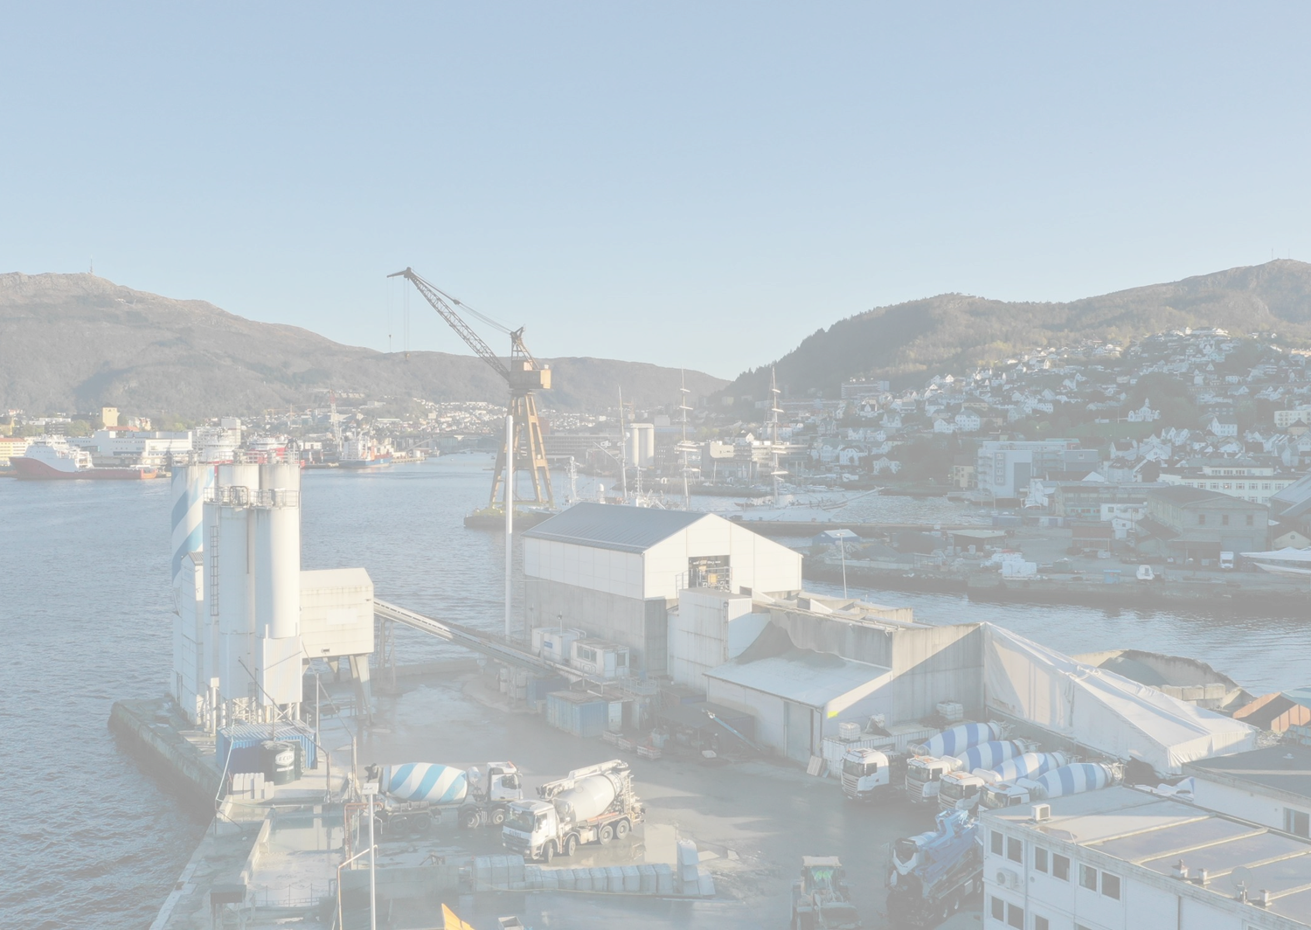
Offentlig informasjonsmøte om planarbeidene rundt Puddefjorden
13.05.2025

Slide 2
Agenda
Del 1: Kommunens arbeid og planer
Velkommen og introduksjon v/ Plan- og bygningsetaten (PBE)
Status for arbeidet i prosjektgruppen Puddefjorden United (PBE)
Overordnet trafikkanalyse og mobilitetsplan – hvilke endringer vurderes? (PBE)
Tiltak på Laksevåg de kommende årene(Bymiljøetaten)
Pause
Del 2: Pågående utviklingsprosjekter
Presentasjon av prosjekter ved:
Frydenbø
Linstow
Marin Eiendom/NCC
Bono Bolig
Vi setter av tid for spørsmål etter begge bolker.

Slide 3
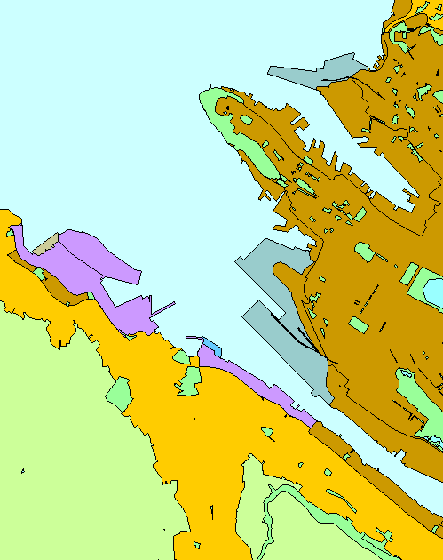
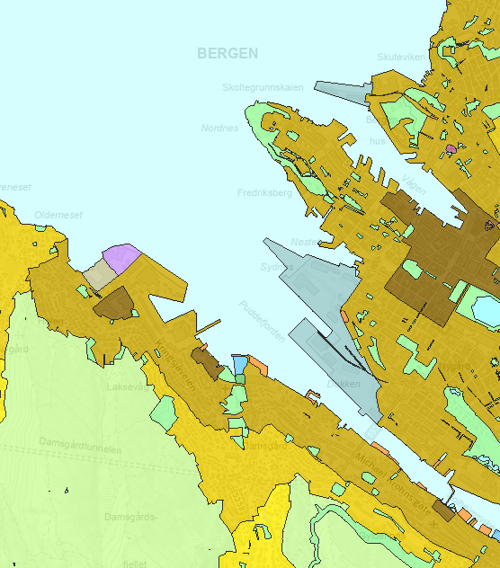
KPA 2010
Vedtatt 24.04.2013
KPA 2018
Vedtatt 19.06.2019
Notes:
KPA rullering (vedtatt 19.juni 2019) – endret handlingsrom for transformasjon og byutvikling av tidligere næring- og industriområder (fortettingspolitikk)

Slide 4
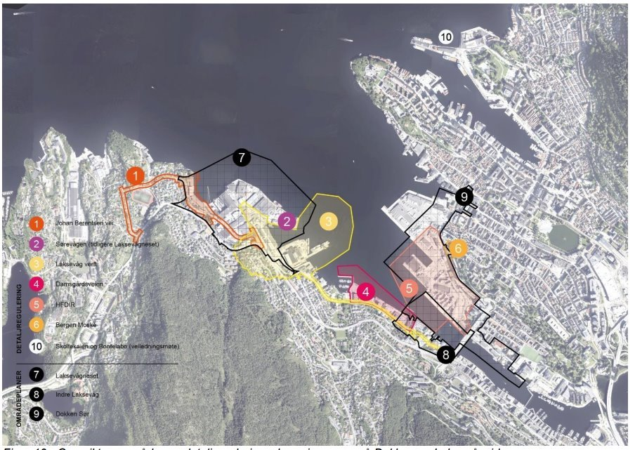
Pågående regulerings-planer
Notes:
Planer ulike nivå rundt Puddefjorden. Bildet viser ulike planer som vi hadde gående rundt puddefjorden 2022/2023. Flere områdeplaner og private planer, i tillegg så har vi fått KDP for bybane. Alle planene påvirker hverandre alle mer eller mindre, og det var et behov for en koordinering mellom planene. Etablerte Puddefjorden United for å koordinere og for å håndtere felles oppgaver mellom planene.

Slide 5
Koordinering mellom ulike planer og plannivå – Puddefjorden United
1 KDP for bane + 3 Områdereguleringsplaner
+ 4 private planer på Laksevåg og 2 på Dokken som må samordnes
Hva er avhengighetene mellom dem?
Hvordan jobbe med fremdrift slik at alle kjenner forutsetninger og pågående avklaringer, felles oppgaver, planenes egne oppgaver og fremdrift?
Notes:
Planer i tre ulike nivå rundt Puddefjorden (KDP, områdeplaner og private detaljreguleringer). Alle planene påvirker hverandre alle mer eller mindre, og det var et behov for en koordinering mellom planene. Etablerte Puddefjorden United for å koordinere og for å håndtere felles oppgaver mellom planene.
Styringsgruppe Puddefjorden United; Avdelingsledere, seksjonsledere, koordinatorer
Arbeidsgruppe – Puddefjorden United (PU); Koordinatorer, prosjektledere, prosjektdeltakere og saksbehandlere
Koordinatorer: Koordinering av fellesoppgavene innunder PU. Har også ansvar for enkelte deloppgaver. Forberede saker fra arbeidsgruppe til styringsgruppe.
Vi har månedlige møter med utviklere og plankonsulentene for å drøfte felles problemstillinger
Prosess med interne og eksterne parter for å drøfte aktuelle tema

Slide 6
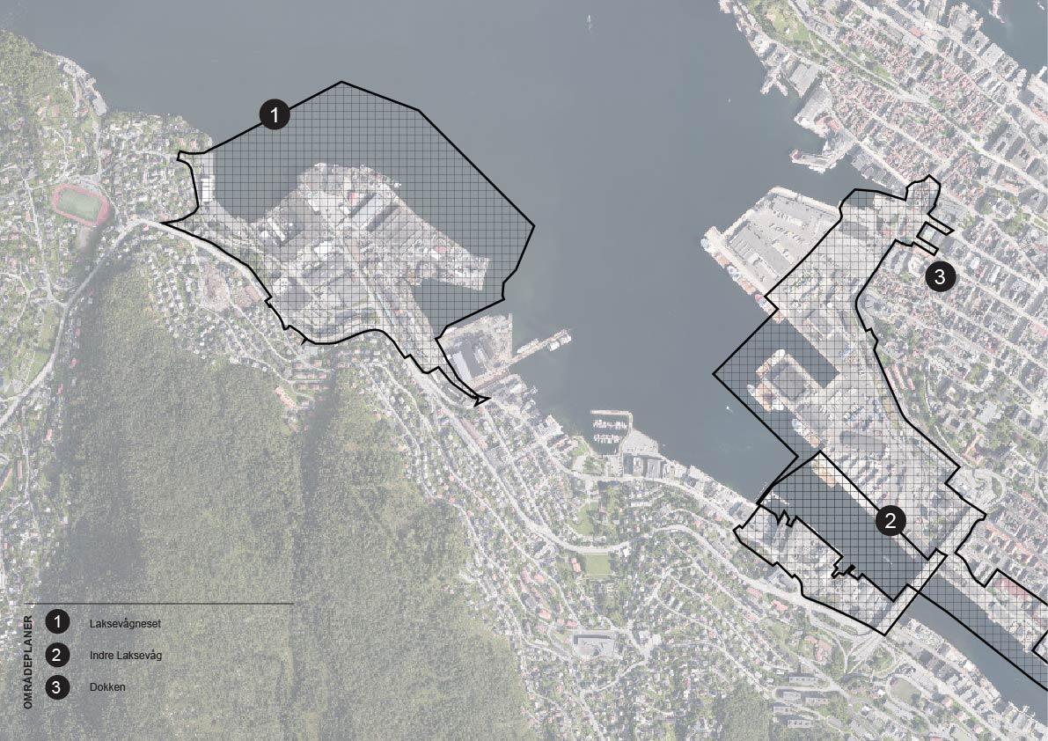

Slide 7
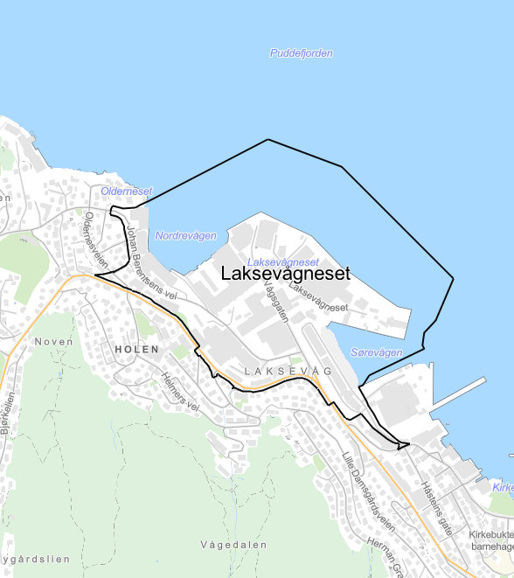
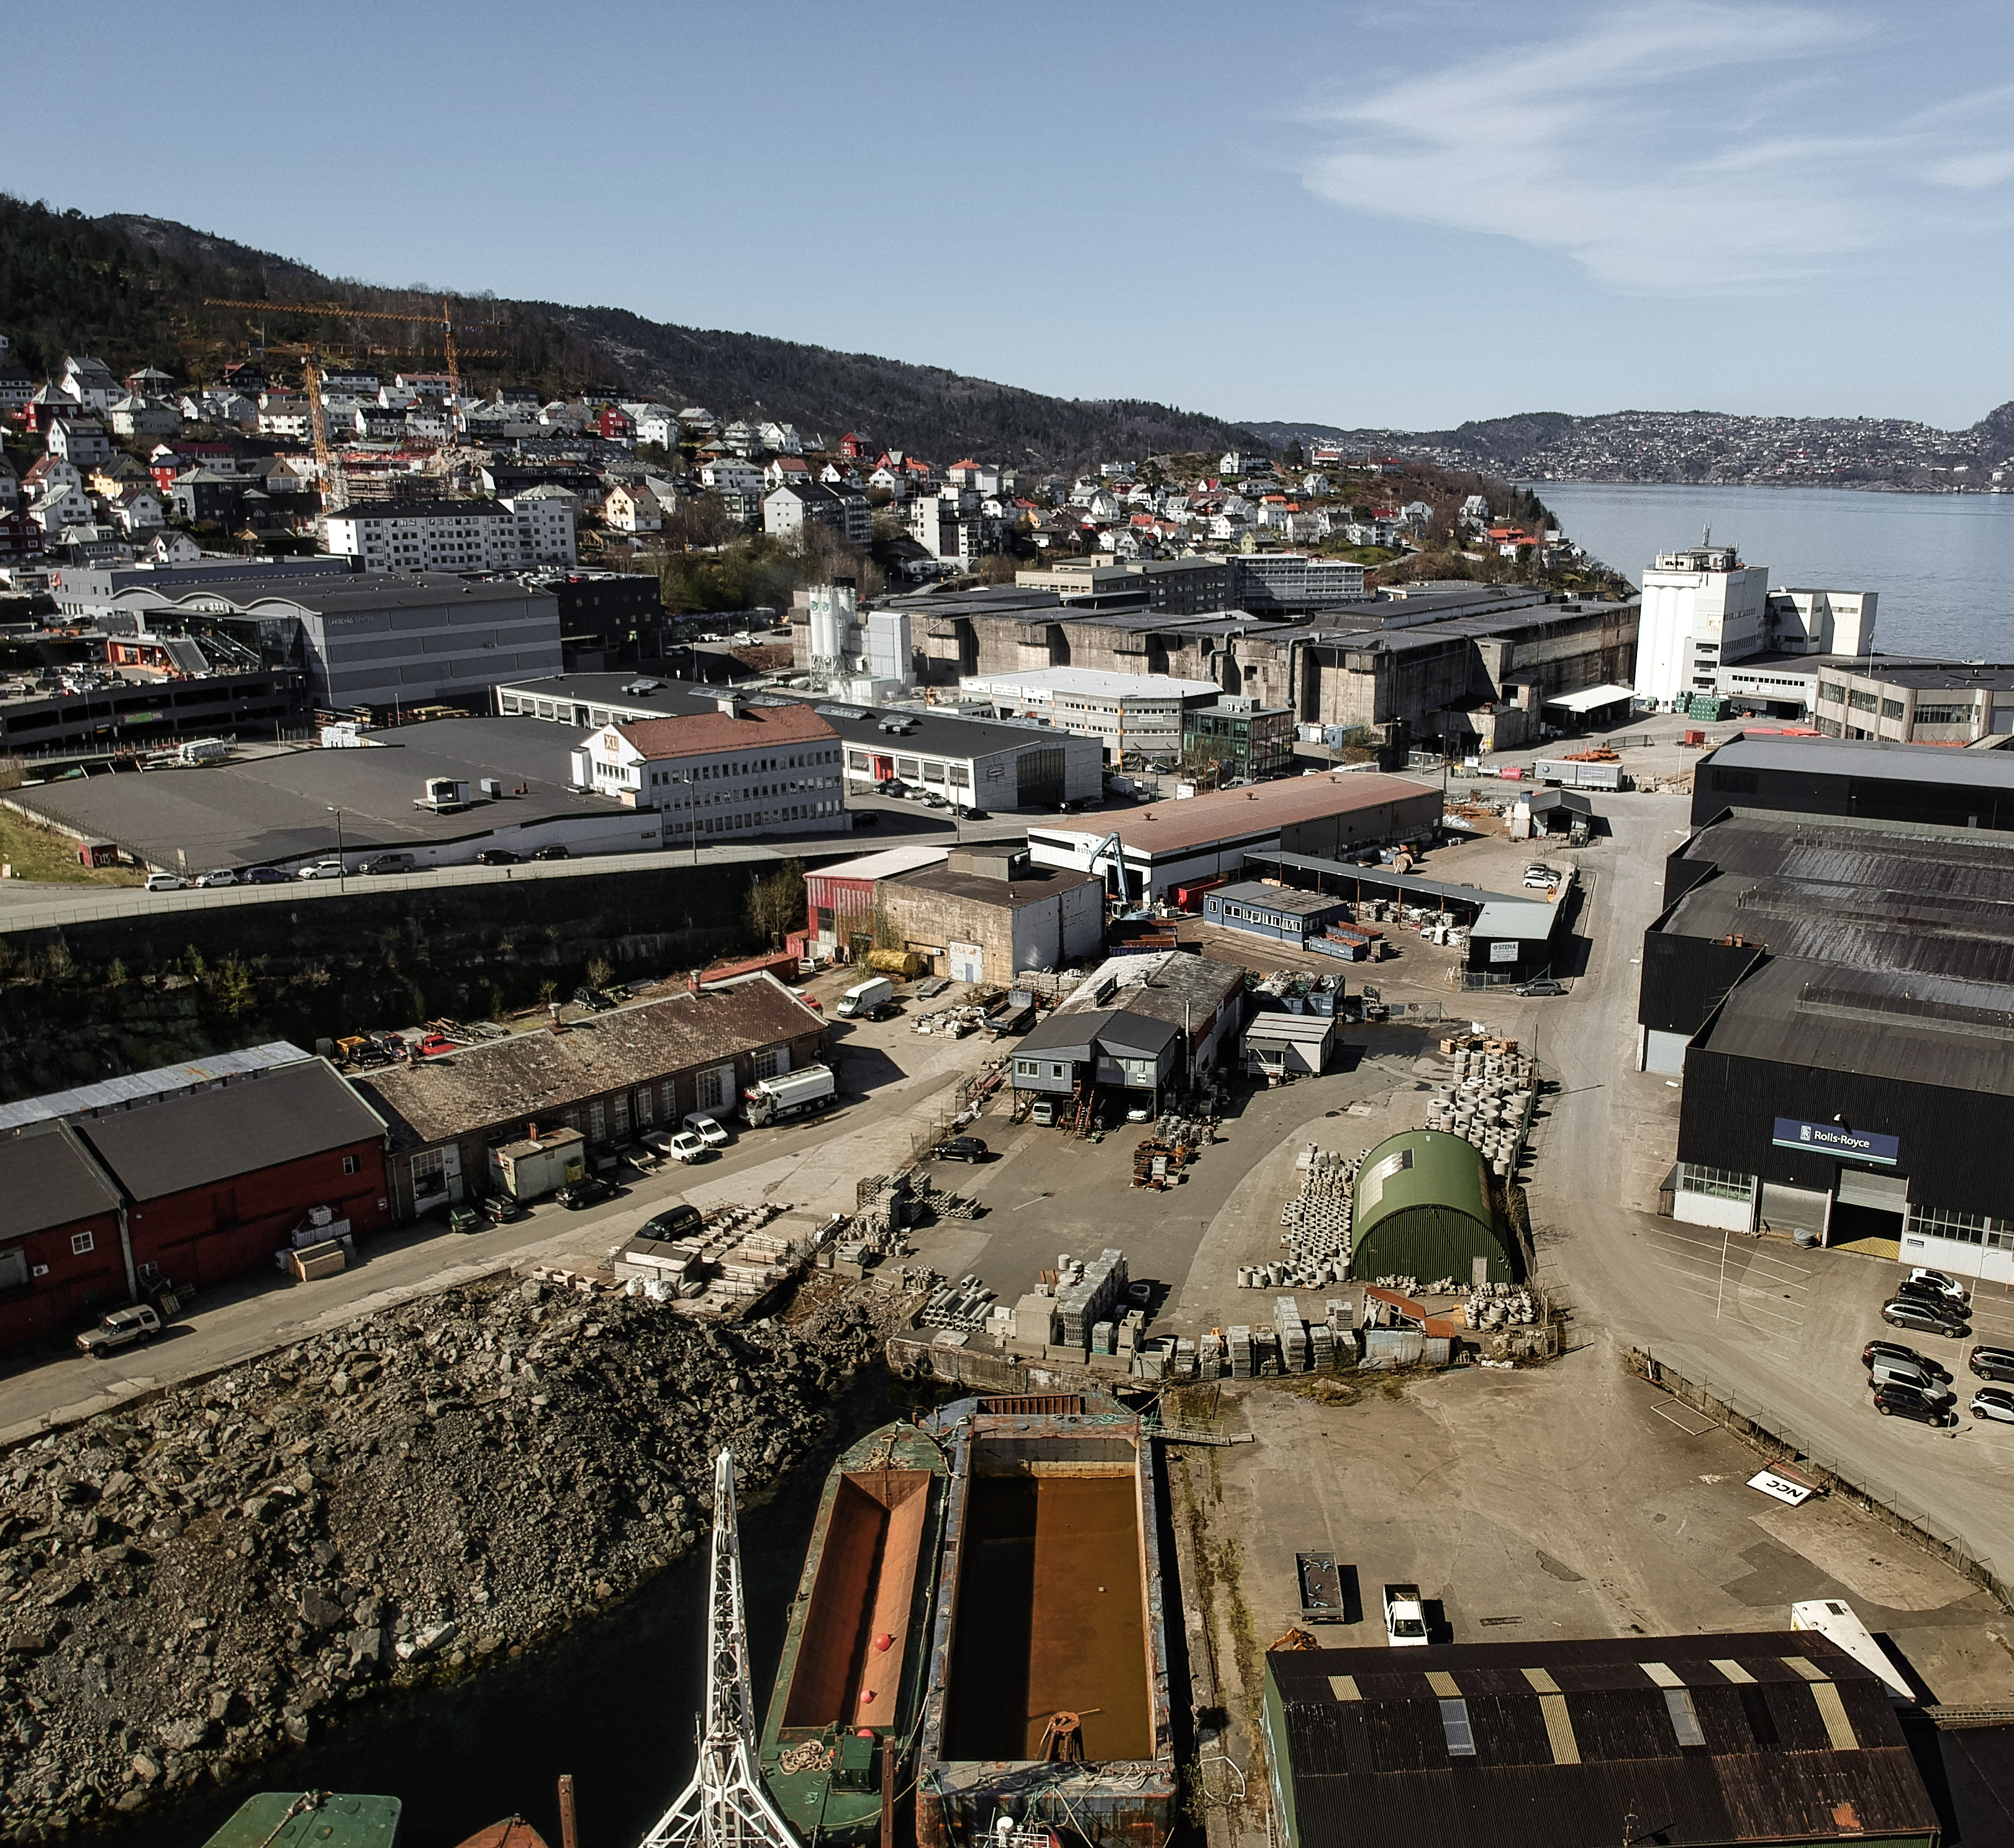
Laksevågneset

Slide 8
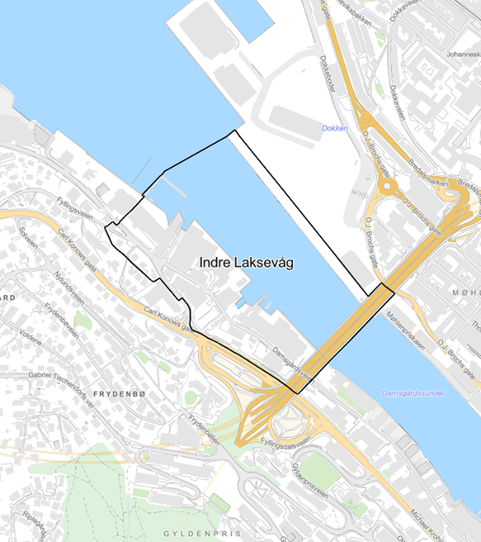
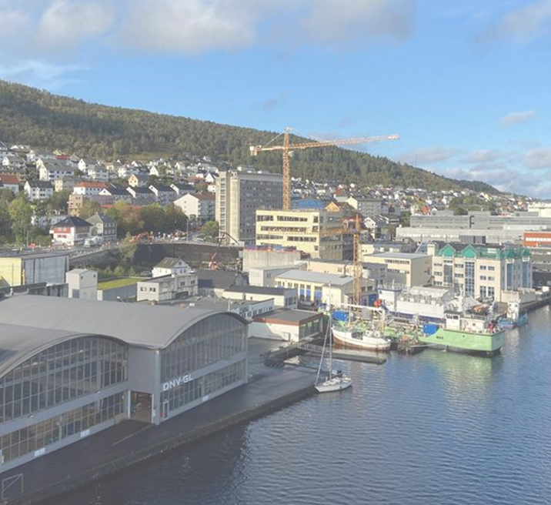
Indre Laksevåg

Slide 9
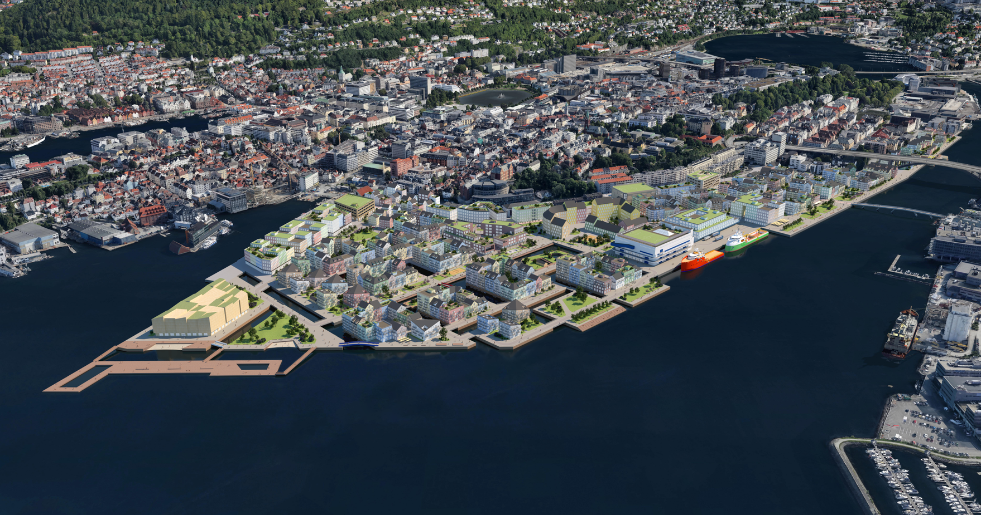
OMRÅDEREGULERINGSPLAN FOR DOKKEN SØR
ORP Dokken sør

Slide 10
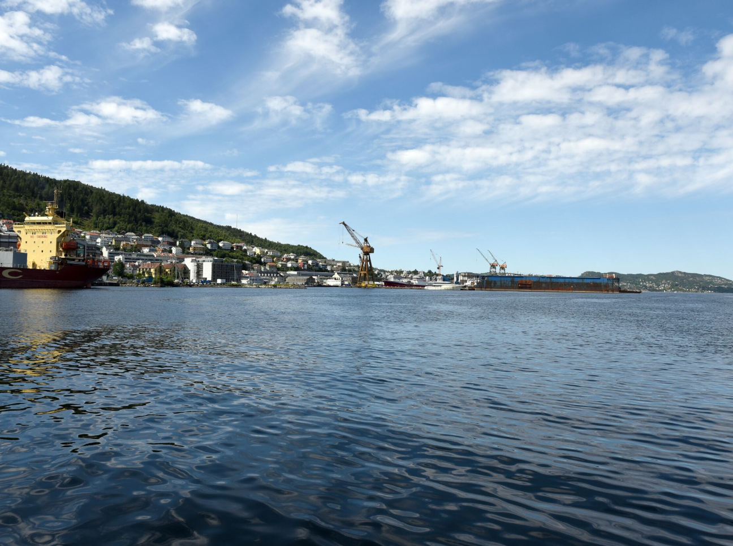
Foreløpig fremdrift for områdeplanene
Dokken
Offentlig høring av planforslag vår 2026
Laksevågneset
Offentlig høring av planforslag vår 2027
Indre Laksevåg
  Offentlig høring av planforslag høst 2027
  Det er et mål at planene for Dokken og Laksevågneset vedtas av bystyret i 2027 og planen for Indre Laksevåg vedtas i 2028.

Slide 11
Puddefjorden United – fremdrift og avhengigheter
Felles avklaringer
KDP
Offentlige planer
Private planer
Tegnforklaring:
Milepeler/ prinsipielle avgjørelser
Politiske vedtak

Slide 12
Fellesoppgaver for alle planarbeidene i Puddefjorden United
Bybanealternativer som grunnlag for KU
Bro(er) over Puddefjorden – en eller to broer, seilingshøyde
Overordnet mobilitetsplan – prinsipper
Gang- og sykkeltilrettelegging på Laksevåg
Næringsvurdering og bruk av kaier
Etappevis utbygging
Utfylling – Landskap og kulturmiljø – visuelle konsekvenser
Kapasitet bybåt
Overordnet prinsipp for teknisk infrastruktur – midlertidig og fremtidig situasjon
Havnivåstigning og stormflo – kotenivå for fremtidig bebyggelse og infrastruktur
Sosial infrastruktur – fremtidige behov
Skybruddsplaner

Slide 13
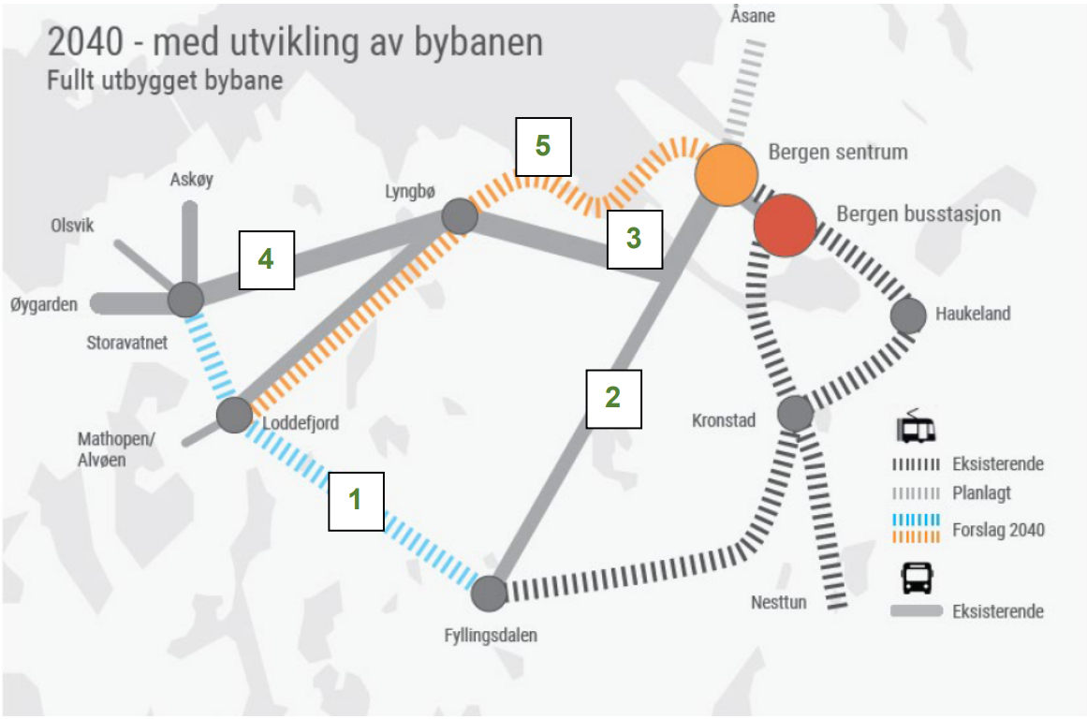
Planarbeid for utvikling av kollektivtilbudet
Kommunedelplan for kollektivsystemet mellom Bergen sentrum og Bergen vest – startet opp med planprogram i 2015.
Tematisk del, Kollektivplanen, ble vedtatt i Bergen Bystyre 10.april 2024.
Som en del av kollektivplanen ble det vedtatt at korridor 1 og 5 skal betjenes med bybane.
Planprogrammet fra 2015 gjelder også arbeidet som nå pågår

Slide 14
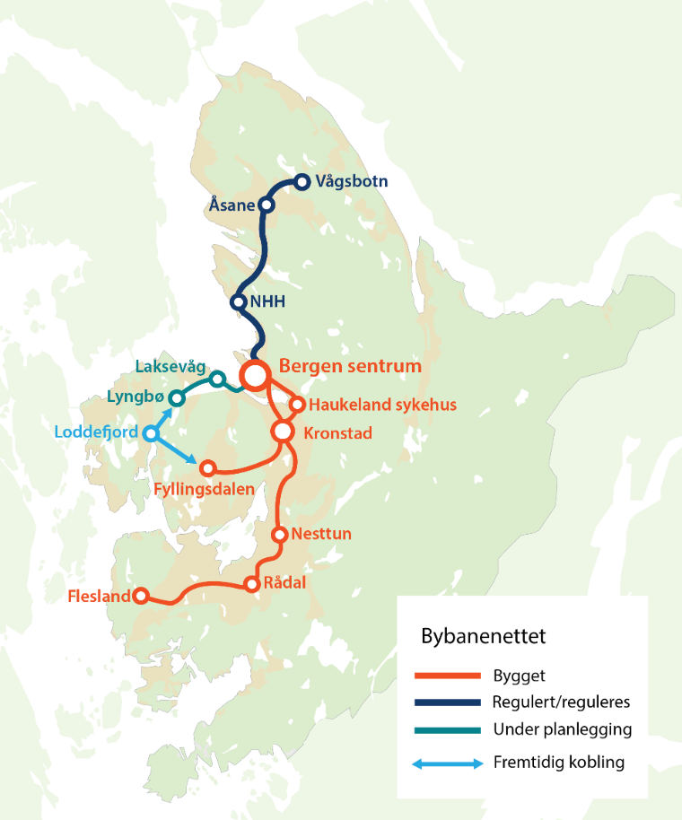
Laksevåg
- en del av fremtidig bybanenett
Linje 1 går fra sentrum til Nesttun, Lagunen og Flesland flyplass
Linje 2 går fra sentrum til Fyllingsdalen
Bybane til Åsane:
reguleringsplanene vedtatt 2023,
sentrum - Sandviken reguleres på nytt nå, med tunnel i sentrum
KDP Kollektivsystem mot vest vedtatt 2024:
  arealplan for bane fra Dokken – Laksevåg – Lyngbø pågår
Notes:
BT1 til Nesttun: 9,8 km – 15 holdeplasser – 2010
BT2 til Lagunen: 3,6 km – 5 holdeplasser – 2013
BT3 til Flesland flyplass: 6,5 km – 7 holdeplasser – 2016/17
BT4 til Fyllingsdalen: 10 km – 9 nye holdeplasser – åpnet nov. 2022
BT5 til Åsane: 12,7 km – 14 holdeplasser

Slide 15
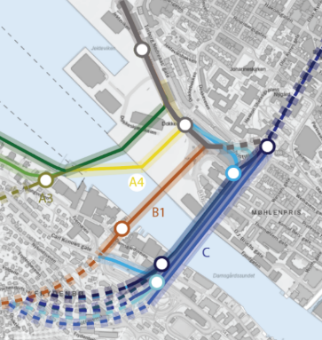
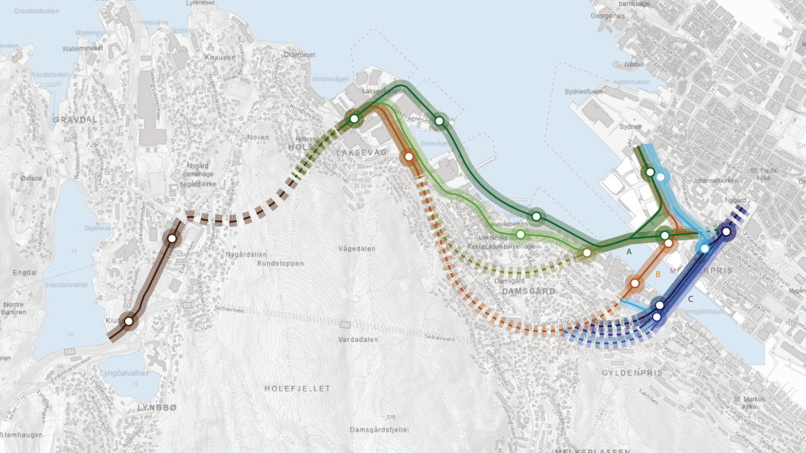
Kommunedelplan for kollektivsystem mot vest - arealdel
Ett alternativ fra Lyngbø til Bruno
Alle alternativ har holdeplass og tunnelpåhugg ved Bruno
Tre krysningsalternativ over Puddefjorden
  to lave med seilingshøyde på 4,5 m
  ett høyt med seilingshøyde som eksisterende Puddefjordsbro
To alternativ over Dokken til sentrum:
  i tunnel eller via Nøstet
Pågående arbeid med flere mulige broer
Utgangspunkt høst 2024
Notes:
De er vist med en buffer siden vi jobber på et så grovt plannivå at selv når planen er klar kan vi ikke si med sikkerhet at banen vil gå akkurat der, det settes av et areal og det kan bli justeringer innenfor det arealet

Slide 16
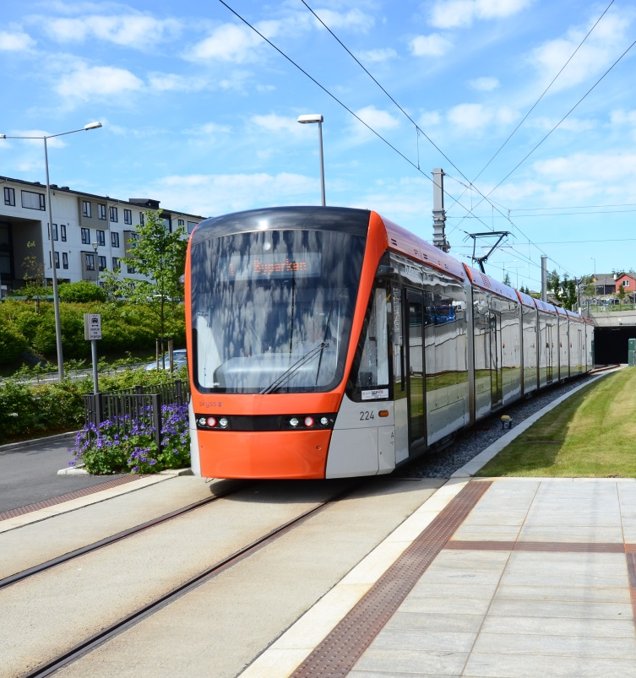
Fremdrift kommundelplan for Bybanen fra Dokken til Lyngbø
Faglig anbefaling av trasé til politisk behandling høsten 2025.
Utarbeiding av planforslag med konsekvensutredning.
Politisk 1. gangsbehandling av kommunedelplan høsten 2026
Offentlig høring
Bearbeides før politisk 2.gangs behandling og vedtak våren 2027

Slide 17
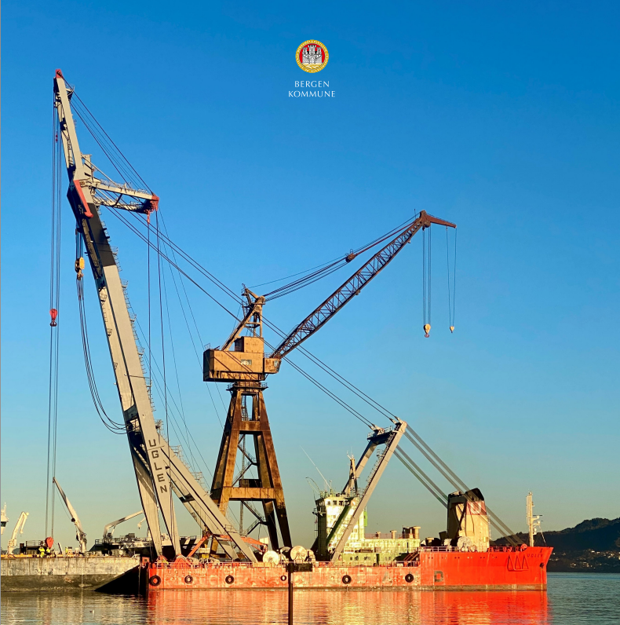
Næring og bruk av kaier
Registrering og videre arbeid
Foto: Vegard Vatle

Slide 18
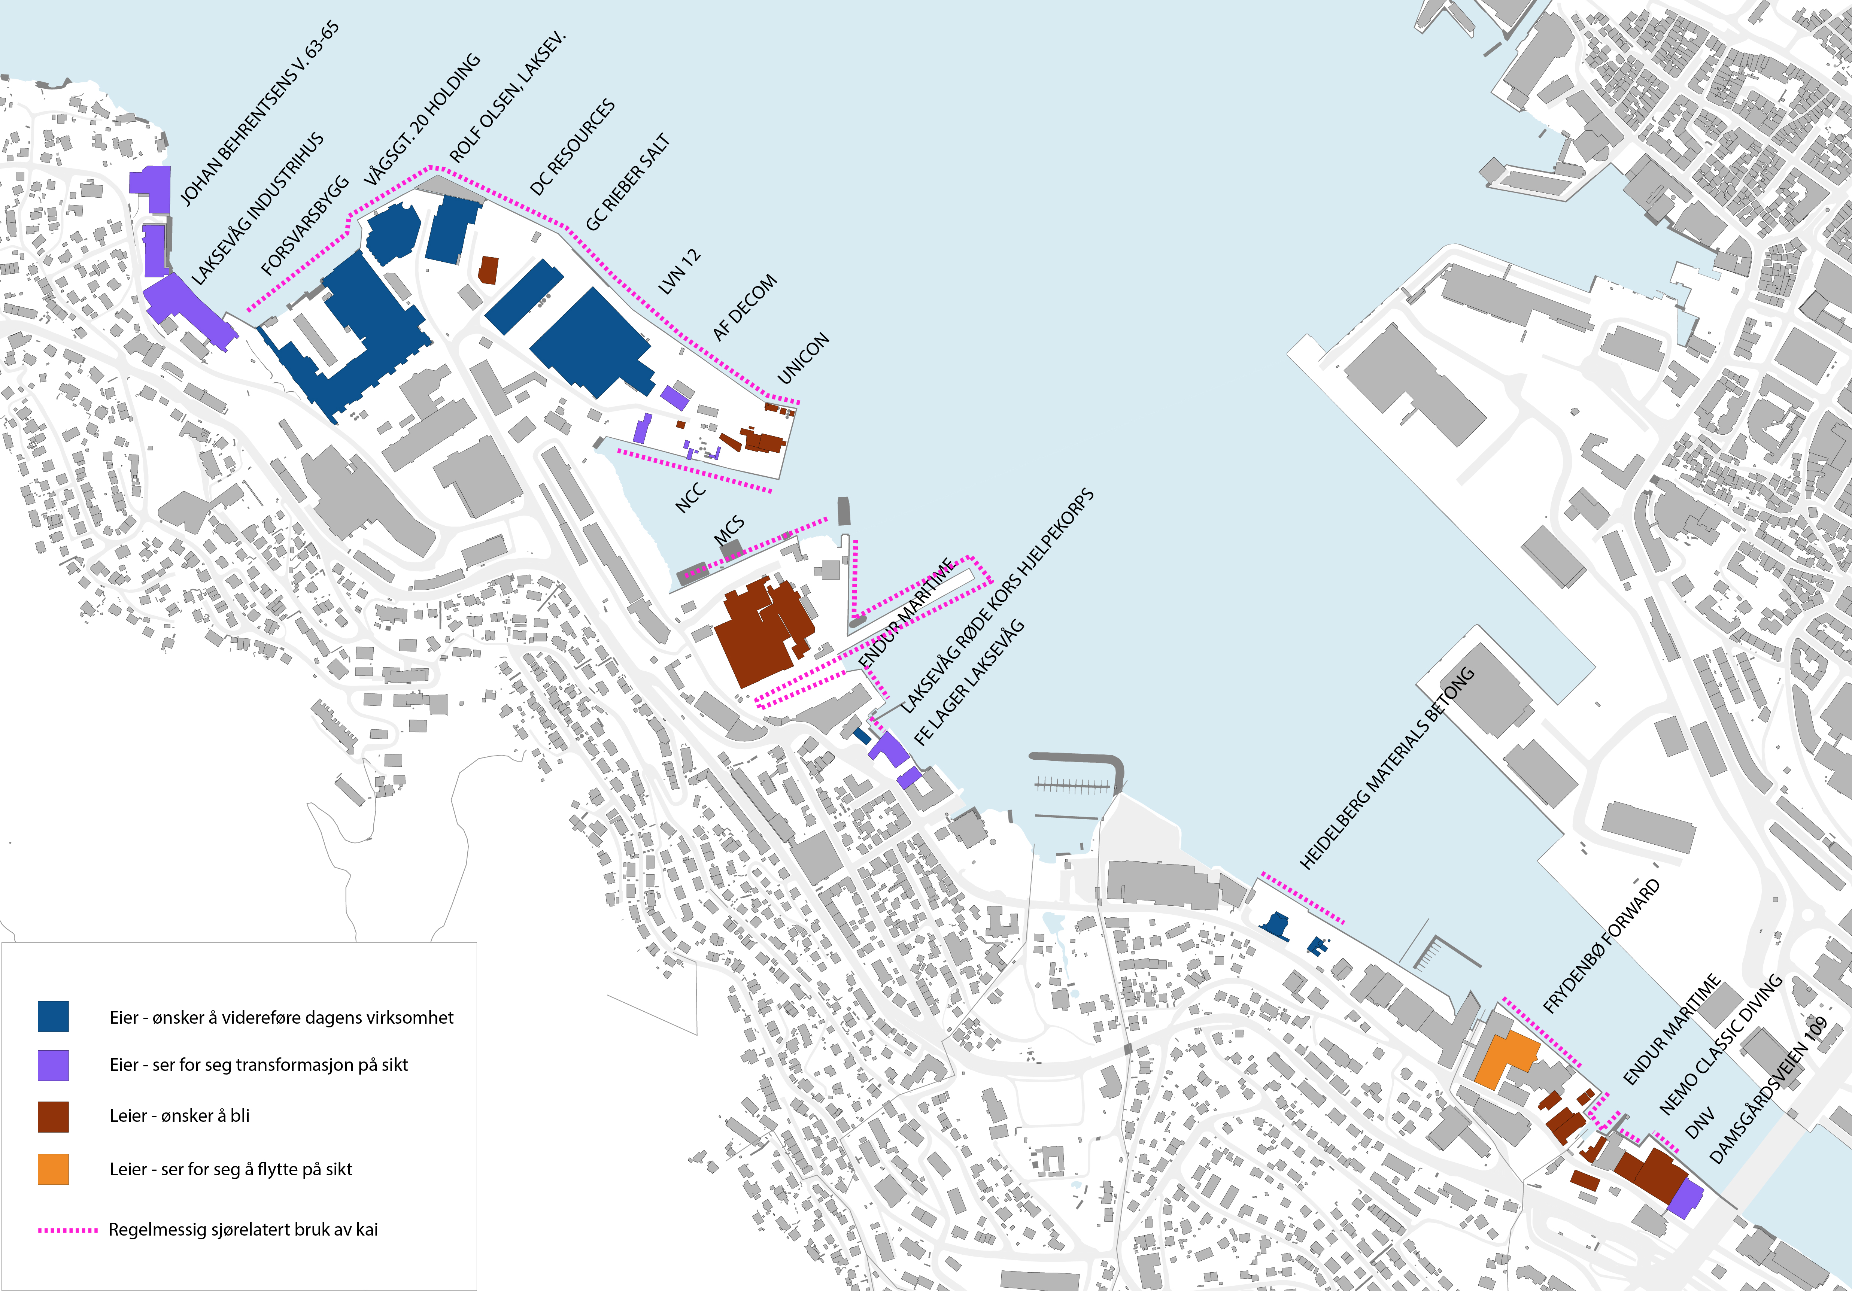

Slide 19
Anbefalinger til videre arbeid
I fase 2 vil vi snakke med viktige klynger, interessegrupper og ekspertgrupper i næringsrådet.
Andre anbefalinger:
KPA, regional kontekst – arealbehov, logistikkvirksomheter og dypvannskaier
Reguleringsplaner – balanse mellom bolig og næring
Deloppgave broer – konsekvenser ved tidlig etablering av gang- og sykkelbro, koordinere tiltakene og etappevis utbygging
KDP vest - håndtere aktuelle konflikter med bybanebro /utfyllinger

Slide 20
Delprosjekt: Bro(er) over Puddefjorden
Oppgaven:
Undersøke mulige løsninger og handlingsrom for gang-, sykkel- og kollektivbro(er) over Puddefjorden, på kort og på lang sikt.
Hvorfor:
God gang- og sykkeltilgjengelighet er nødvendig for byutvikling på Laksevåg.
Areal til kollektivtrase må sikres både i kommunedelplanen og reguleringsplanene.

Slide 21
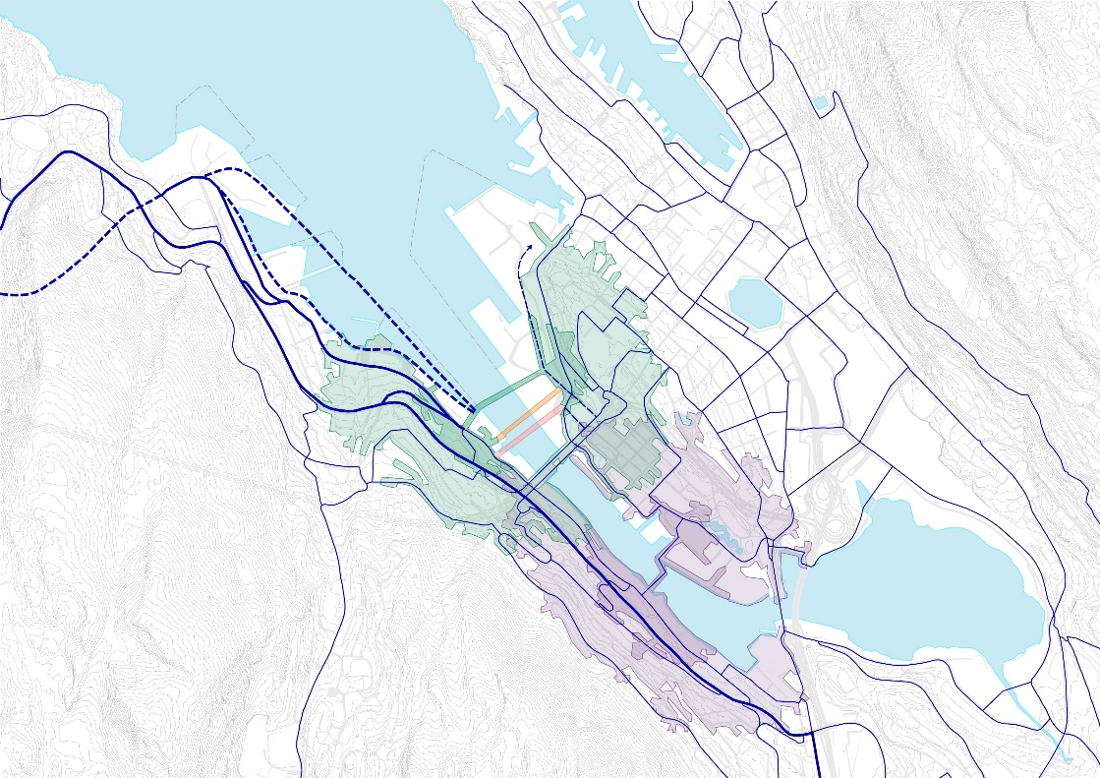
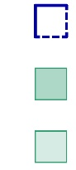

Rekkevidde fra alternative GS-bro og Småpudden
Rekkevidde for gående innen 5 og 10 minutter, målt fra midten av Alt. 1 og Småpudden.
GIS-analyse basert på eksisterende gangnettverk på Dokken og Indre Laksevåg.
Eksisterende og fremtidig sykkelnett
Alt 1.: 5 min
Alt 1.: 10 min
Småpudden: 5min
Småpudden: 10 min
Alt. 2 a-b
Alt. 2c
Notes:
En gang/sykkelbro bør plasseres så langt ute i Damsgårdssundet som mulig uten å gå på bekostning av trivsel (vær) og tilgang til målpunkt

Slide 22
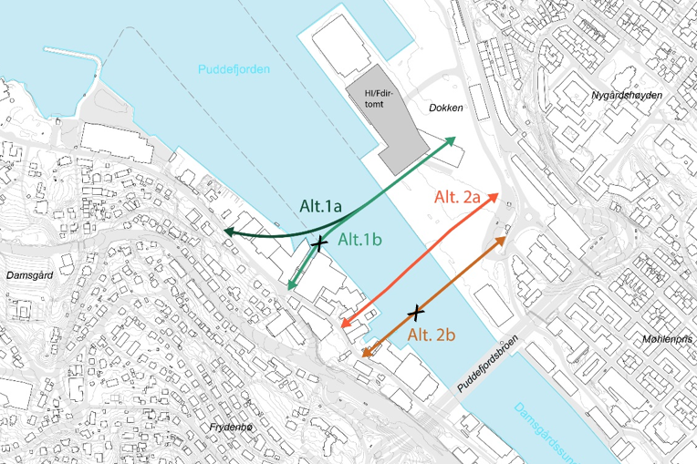
Vi anbefaler å jobbe videre med alt 1a og 2a
Gang- og sykkelbro inngår i konsekvens-utredningen for KDP for kollektivsystem mot vest (Dokken – Lyngbø).
Hva er de langsiktige planene for fritidsbåter innerst i Puddefjorden, aktuelt å flytte båter med seilingshøyde over 4,5 m til en annen havn?
Videre vurderinger:
  Reguleringsprosess og gjennomføring
  Brofunksjonalitet, vurdering av åpen/lukke bro og seilingshøyde
  Landingspunkt og kvaliteter for myke trafikanter
Avklare seilingshøyde med Bergen Havn og Kystverket.
Notes:
Gang- og sykkelbro inngår i konsekvensutredningen for KDP for kollektivsystem mot vest (Dokken – Lyngbø).
Avklare seilingshøyde og seilingsløype med Bergen Havn og Kystverket, inkl pågående prosess for å finne løsninger for havnevirksomheten på Dokken i forbindelse med områdereguleringsplanen for Dokken.

Slide 23
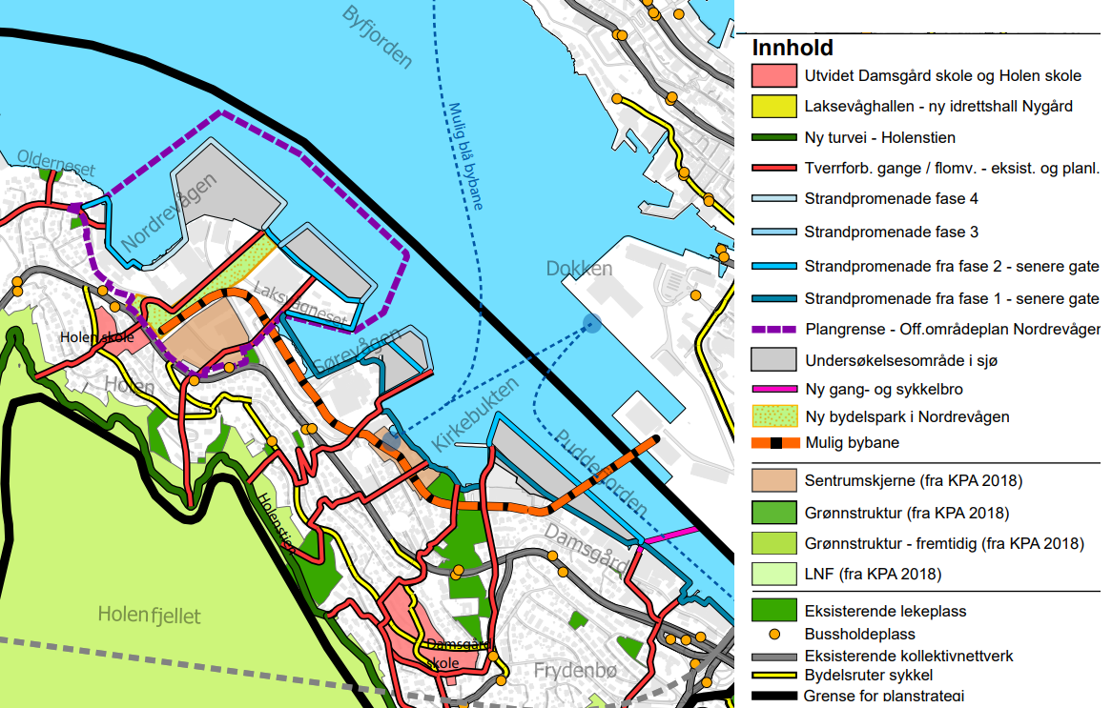
Undersøkelsesområder for utfylling
Oppgaven
Vurdere samlet konsekvens av utfylling i Puddefjorden for landskap og kulturminner.
I strategisk planprogram for Laksevåg og Strategi for sjøfronten i Bergen sentrale deler er det vist «undersøkelsesområde for utfylling i sjø».
Dette må sees i sammenheng med forespeilet utfylling for Dokken, slik som vist i Arealstrategi for Dokken.

Slide 24
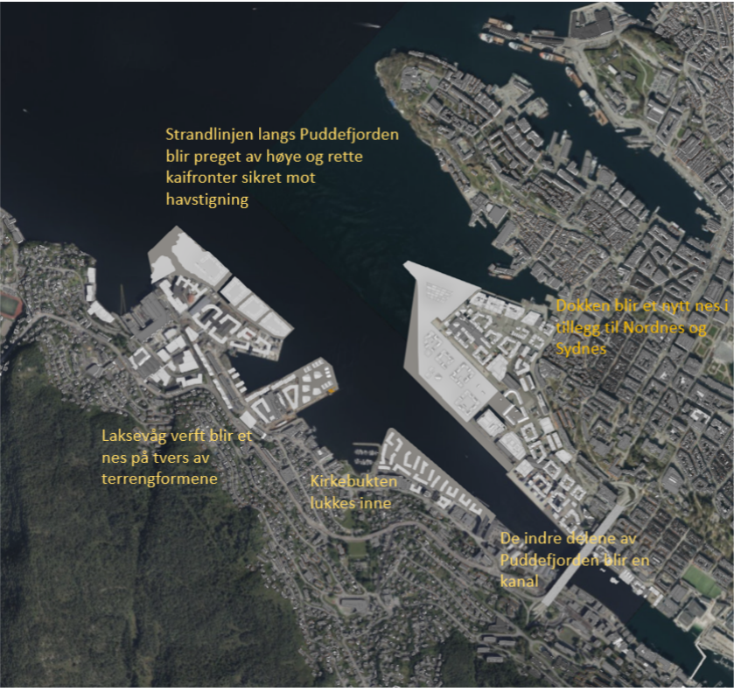
Visuell virkning for landskap og kulturmiljø
I rapporten oppsummeres det at de foreslåtte utfyllingene i Puddefjorden vil endre landskapet på flere måter:
Puddefjorden snevres inn og vil på en strekning fra Dokken og Kirkebukten og innover mot Puddefjordsbroen fremstå mer som en kanal.
Ved at selve utfyllingene tar sjøflate og gjør om til byggeland.
Utfyllinger og utbygging vil introdusere bygningsvolumer og -typologier som vil transformere området.
Notes:
Oppgaven er å vurdere samlet konsekvens av utfylling av i sjø i Puddefjorden for landskap og kulturminner.
Strategisk planprogram for Laksevåg og Strategi for sjøfronten i Bergen sentrale deler er det vist «undersøkelsesområde for utfylling i sjø».
Dette må sees i sammenheng med forespeilet utfylling for Dokken, slik som vist i Arealstrategi for Dokken.

Slide 25
Undersøkelsesområder for utfylling – videre arbeid
Etter innspill fra utviklerne og PBE er det satt i gang revisjon av rapporten. Oppdatert versjon vil foreligge i løpet av mai 2025.
Det skal sees på hvilke andre vurderingskriterier som er aktuell for undersøkelsesområdene. Dette kan for eksempel være byliv, kontakt med sjø, hensyn til marine habitater, fortetting av boliger nært sentrum, utfylling som vern mot havnivåstigning og bølgepåvirkning m.m.

Slide 26
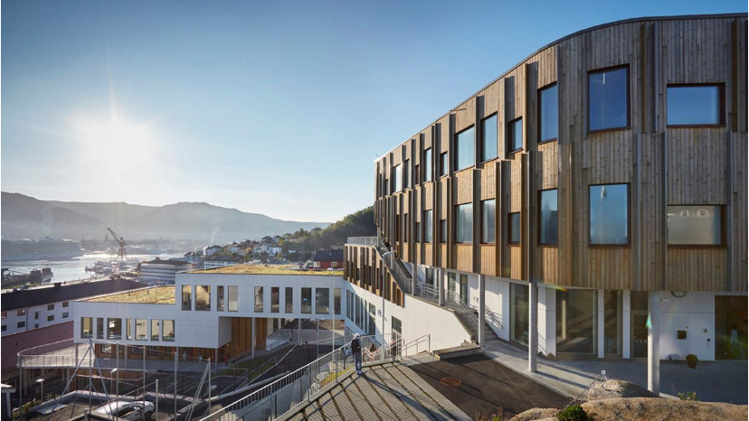
Sosial infrastruktur
Oppgaven:
Vurdere fremtidig behov for sosial infrastruktur som barnehage, skole, sykehjem, kulturformål, idrett m.m. for å sikre at det avsettes tilstrekkelig areal på Laksevåg til dette.
I de pågående private planarbeidene er det stilt krav om å tilrettelegge barnehager, men antall barn det skal romme og lokalisering er ennå ikke avklart.
I vedtak om igangsetting av områderegulering Laksevågneset er det angitt at det skal jobbes med å finne ny tomt til ungdomsskole med idrettshall.
Foto: Øystein Klakegg

Slide 27
Videre arbeid
Det skal vurderes ulike utbyggingsscenarier for planområdet og hvilke behov for sosial infrastruktur som utløses.
Viktige å avklare beregningsnøkkel for barnehage og skole, samt behov for andre funksjoner som skal innpasses på Laksevåg og Dokken.
Videre dialog for å drøfte rammene som skal legges til grunn for planarbeidene.
Notes:
Gjeldende planer for kommunale tjenester (se også 2.4 Gjennomgang av overordnede føringer) legger til grunn en prognose som tar utgangspunkt i framskrivning av befolkningsveksten, korrigert for vedtatte planer.

Slide 28
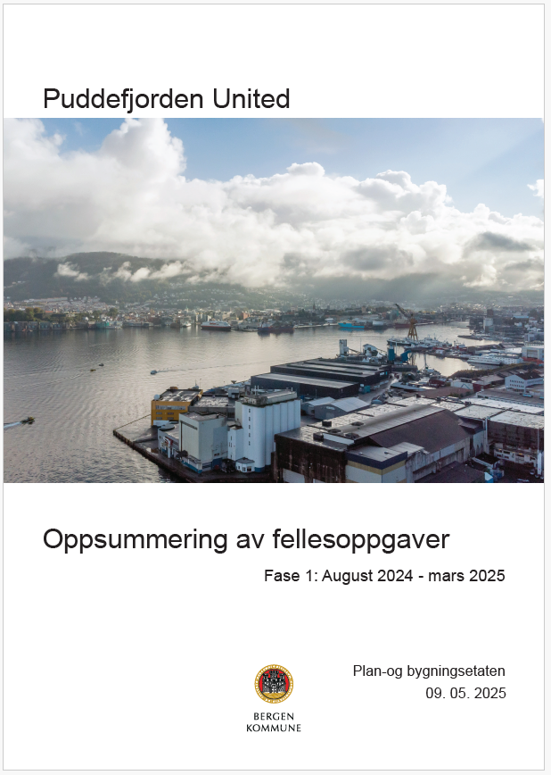
Status fellesoppgaver i Puddefjorden United
Oppsummeringsnotat fase 1
Følgende deloppgaver avsluttes:
  Deloppgave 10 Havnivå og stormflo. Kunnskapsgrunnlag foreligger.
  Deloppgave 8 Bybåt. Foreslås som et supplement til annen kollektivtransport.
  Deloppgaven 9 Overordnede prinsipper for teknisk infrastruktur. Deler av oppgaven videreføres til en ny deloppgave; Renovasjon
  Vi vil jobbe videre med de andre deloppgavene høsten 2025.

Slide 29
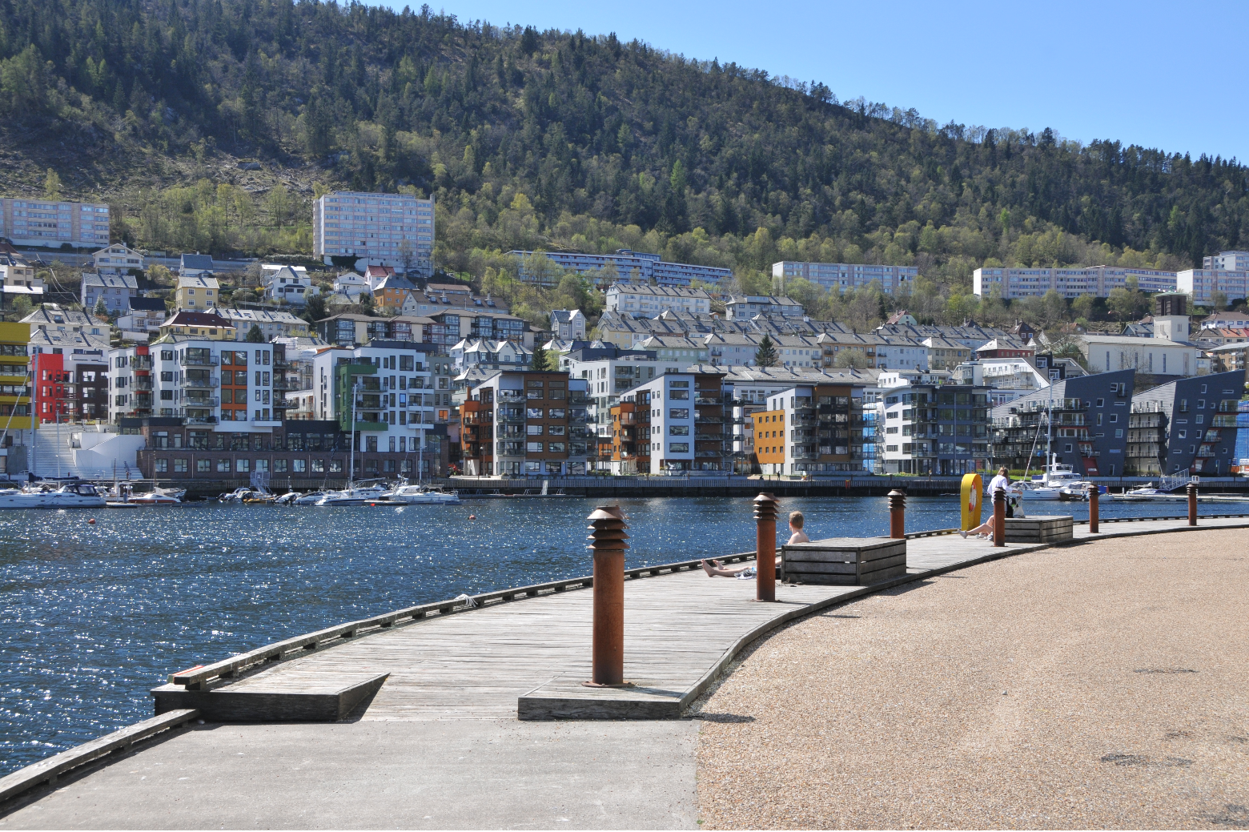
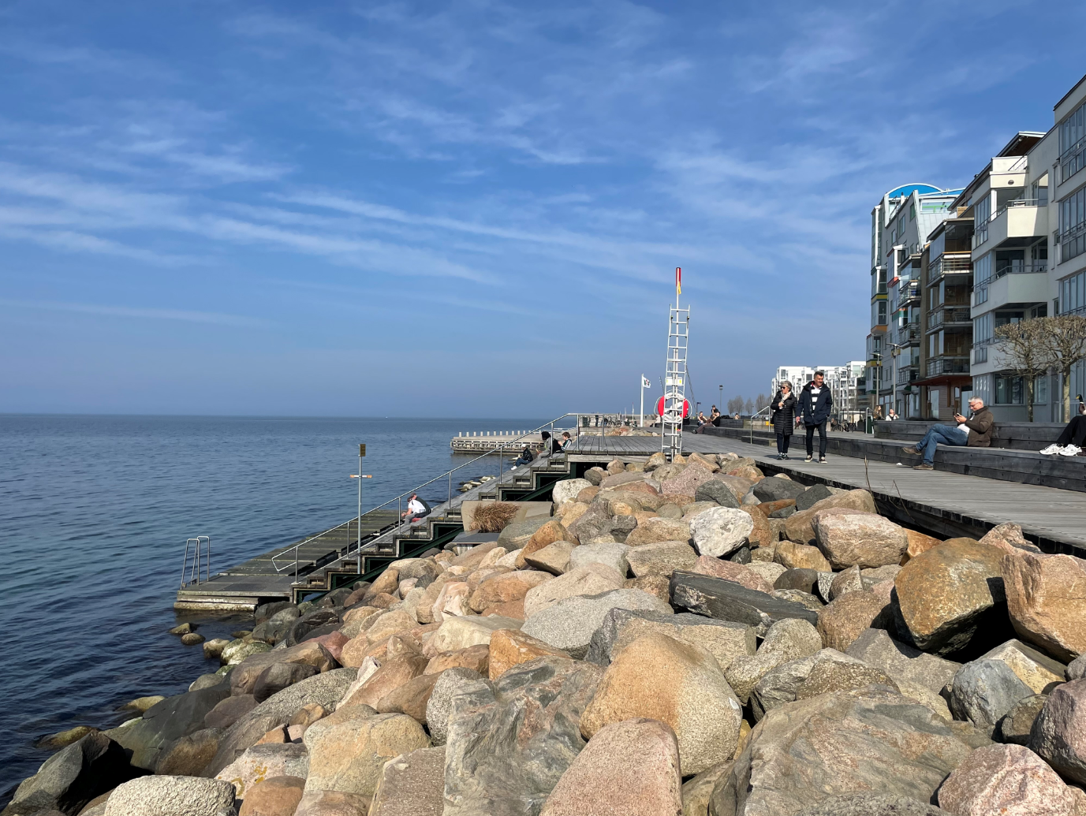
Oppsummeringsnotat fase 1 – veien videre
I fase 2, høsten 2025, skal vi også jobbe med:
  Felles prinsipper for Sjøpromenade
  Felles infrastruktur; organisering, finansiering og gjennomføring
    Løsninger for Renovasjon
    Parkering – fellesløsninger, lokalisering og gjennomføringsmodeller
    Rekkefølge og finansiering av tiltak i vegnettet
Marineholmen
Malmø
Foto: Bergen kommune

Slide 30
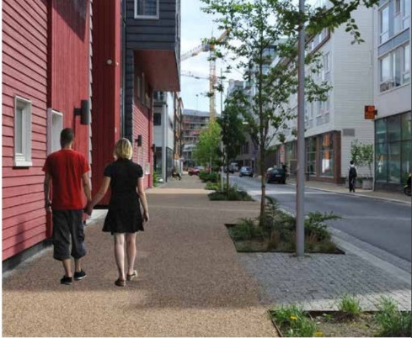

Overordnet mobilitetsplan for Laksevåg​
Trafikksystemet på Laksevåg tåler ikke særlig økning, og nytt transportbehov er avhengig av at flere går, sykler og reiser kollektivt, på lik linje med tette byområder i Bergen.​
Den overordnede mobilitetsplanen skal: ​
​sikre en bærekraftig byutvikling og et attraktivt byliv
foreslå prinsipper for sykkel, gange, kollektiv, øvrig trafikk og parkering for byutviklingsområdene på Laksevåg​
vise tiltak og avhengigheter og anbefale en trinnvis utvikling
Notes:
Samordna areal og transportutvikling. Korleis områda kan utviklast slik at transport og den daglege reiseaktiviteten vert ivaretatt. Byutviklingen kan tilføre gode kvaliteter i bylivet, også for de som allerede har dette som din bydel.
En viktig utfordring som vi har sett er at trafikksystemet slik det er i dag ikke har kapasitet til særlig meir i rushtrafikken. Særleg Gyldenpriskrysset er sårbart for meir trafikk. Vi jobber med ulike alternativ og forslag og vurderinger av større endringer og omlegginger av de etablerte systemene, som kan gi andre muligheter enn dagens system. Dette er et pågående arbeid, og vi vil dele tankene våre. Noen tanker er kanskje for store, og kanskje dere mener noen er for små. Vi er åpne for tilbakemeldinger.
Transportsystemet skal bygge opp under prioritering av myke trafikanter, og sikre gode forhold for gående, syklende og kollektivreisende, og det skal skapes rammebetingelser for å ta i bruk gaterommene til byliv, aktiviteter og opphold.
Sammenhengende og trygge gang- og sykkelløsninger, med god forbindelse til omkringliggende områder
Et samlet, attraktivt og lett tilgjengelig kollektivtilbud for buss og bane
Det skal være nødvendig tilgjengelighet for varelevering og adkomst med bil (nød og nytte)
Utformingen av gater og byrom skal bidra til en bymessig utvikling av området
Ivareta kvaliteter i landskap og kulturmiljø

Slide 31
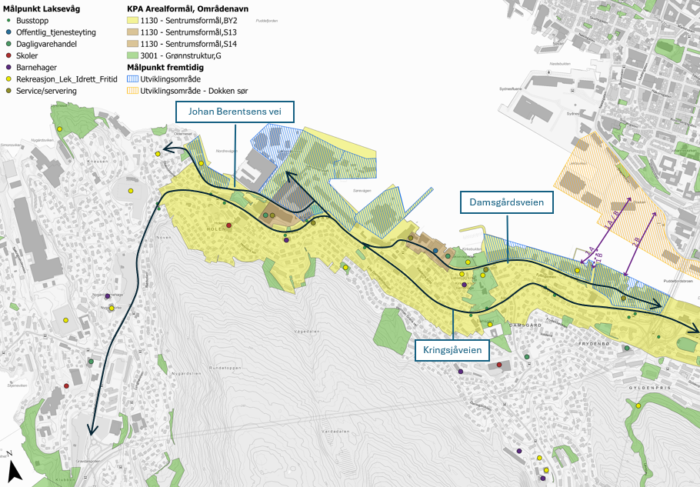

Notes:
Mange viktige målpunkt som skal bindes sammen. Topografiske forhold, landskapsformasjonen som er utfordrande. Kringsjåveien, er også busstrase.
Vurdering av;
Hovedsystem og lokalnett
Separate system og/eller sambruk
Transportårer, rekreasjon, byrom og miljø/identitet
Transformasjonsområdene og flere brukere
Nøkkeltall
Innenfor Kirkebukten; 1400 flere (dobling) innbyggere og 1200 flere arbeidsplasser
LN og LV; 4400 flere innbyggere og 2300 innbyggere
Grovt sett; dobling av antall reiser.

Slide 32
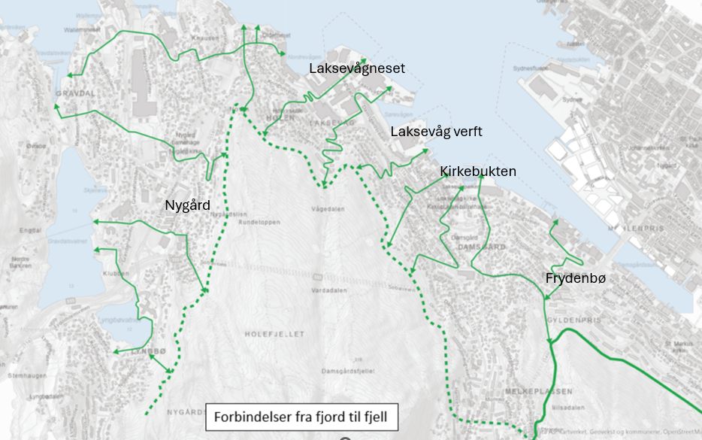
Viktige gangakser fra fjord til fjell
Notes:
Fra SPPL har vi med oss et kart som viser viktige forbindelser fra fjord til fjell, som må sikres og jobbes mer med.

Slide 33
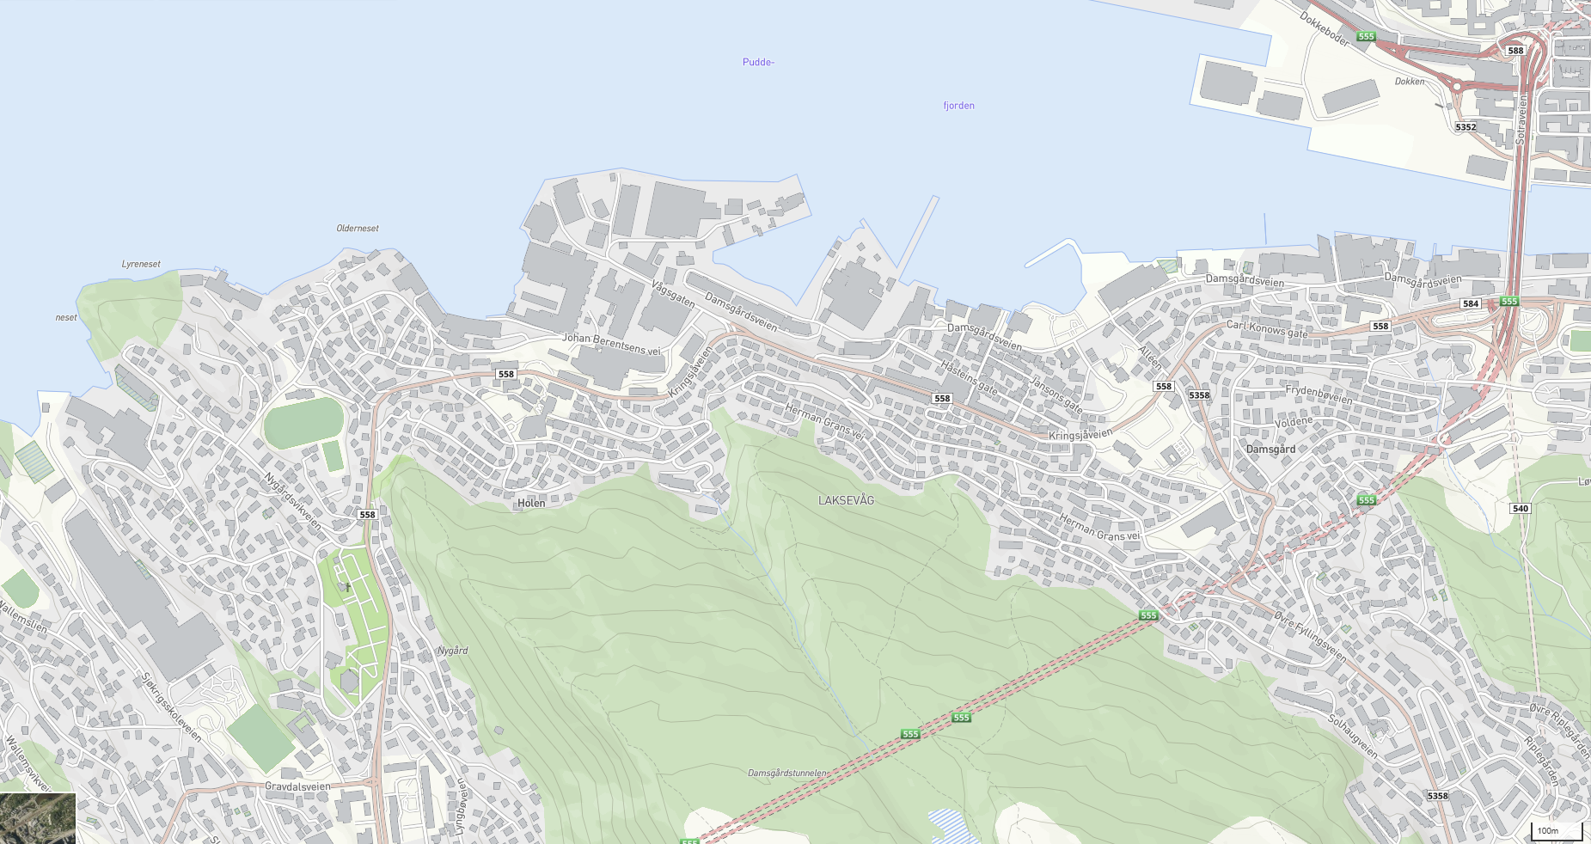
Prinsippskisse for aktuelle hovedsykkelruter, mars 2025
S3
S2
S5
Kringsjåveien
Alternative sykkeltraseer som det skal arbeides videre med:
S2: Sykling langs sjøfronten og i tunnel – lys blå
S3: Sykling i Damsgårdsveien og i tunnel - grønn
S5: Sykling i Damsgårdsveien og i Kringsjåveien – gul
Sykkeltilbudet i Kringsjåveien skal vurderes – rød stiplet
Notes:
Start i vest.
Si noe om 2050 og 2035.
S2 gir ny kapasitet
S3 er kombinasjon
S5 er del av eksisterende nett

Slide 34
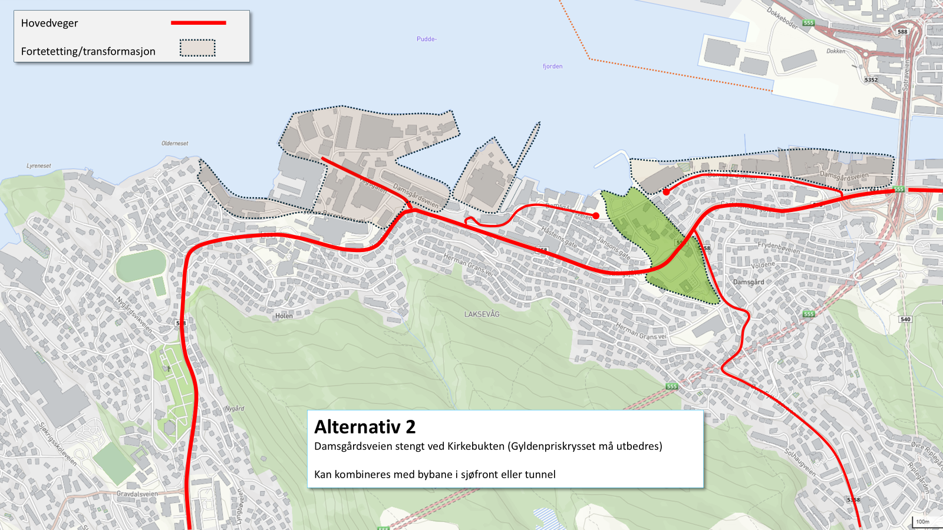
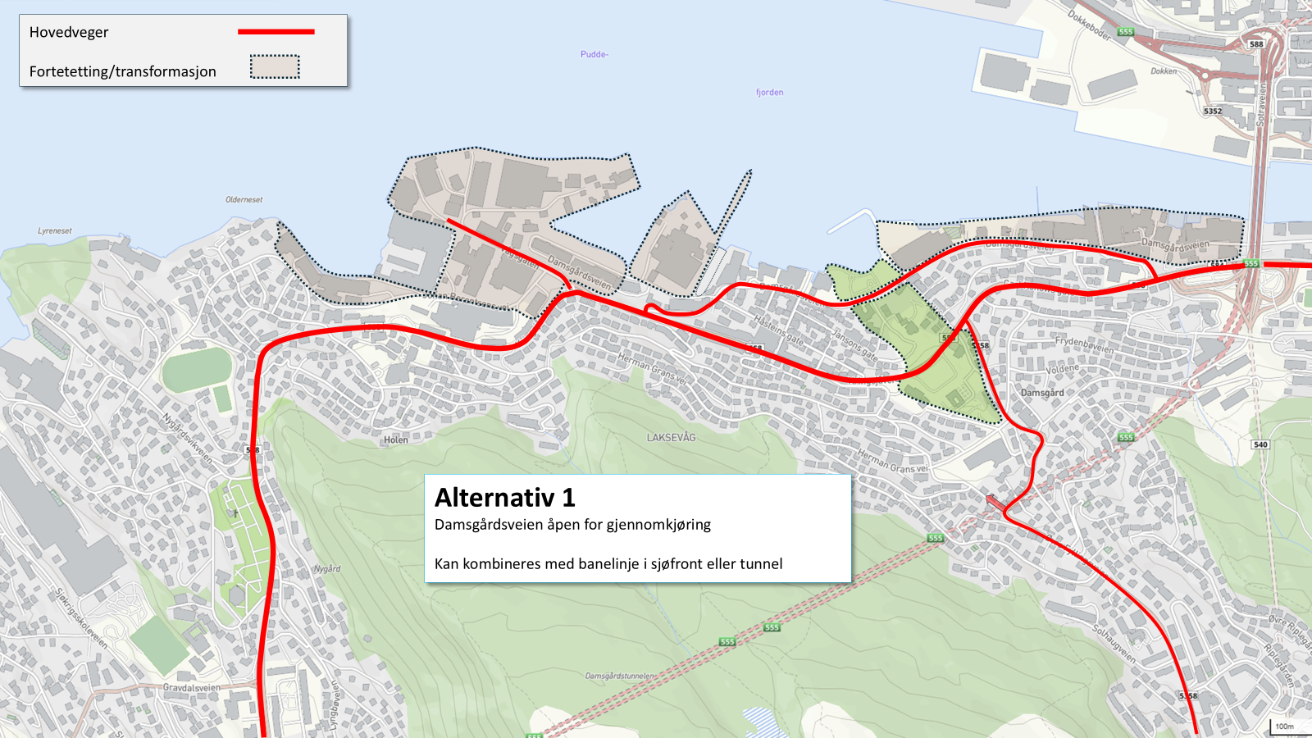

Tre hovedalternativ for trafikksystem
Gjennomkjøring i Damsgårdsveien
Stengt for gjennomkjøring i Damsgårdsveien (Kirkebukten)
Stengt for gjennomkjøring i Damsgårdsveien og Kringsjåveien
Notes:
Dersom bane i Damsgårdsveien…..
Viktig prinsipp at bussen skal fram
For alle alternativ; Gyldenpriskrysset og flere av de andre kryssene utover Laksevåg må endres. Kommer tilbake til dette.
Alternativ 2 med stengt i Kirkebukten og Håsteinsgate
Alternativ 3 bygger på alternativ 2 men i tillegg en stengt for gjennomkjøring (bussluse) i Kringsjåveien, mellom Vågsgaten og Damsgårdsveien.
Alternativ 2; trafikkreduksjon hele Damsgårdsveien til Laksevåg verft + Håsteinsgate
Alternativ 3; trafikkreduksjon hele Damsgårdsveien + Håsteinsgate + Vågsgaten/Laksevågneset + Kringsjåveien mellom

Slide 35
Hovedveger
Fortetetting/transformasjon
Hovedsykkelrute
Bybane og holdeplasser
Felles parkeringsløsninger
og mobilitetspunkt
P
P
P
P
P
P
Eksempel, prinsippskisse
Vegalternativ 3
Hovedsykkelrute S2/S3
Bybanealternativ B
Felles parkeringsanlegg
Notes:
+

Slide 36
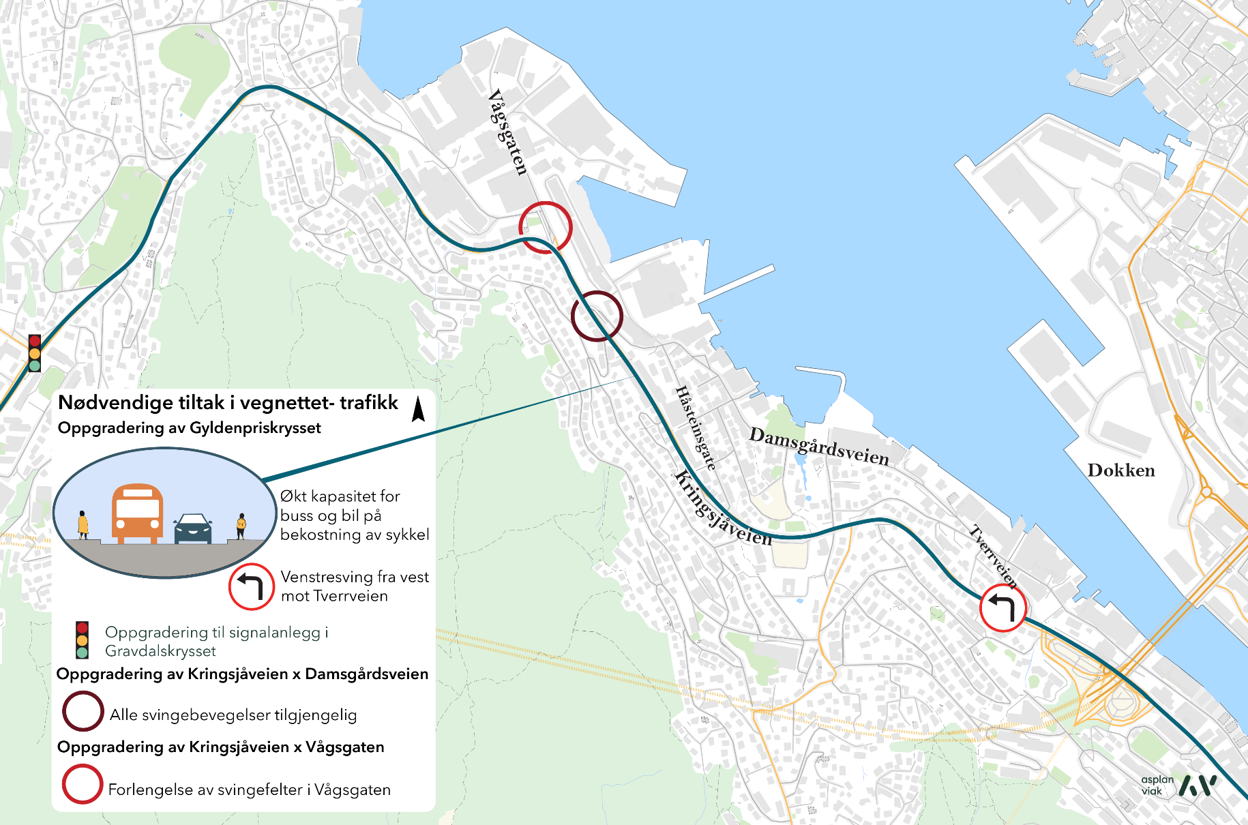
Tiltak i vegnettet
Notes:
OPPGRADERING AV GYLDENPRISKRYSSET

Slide 37
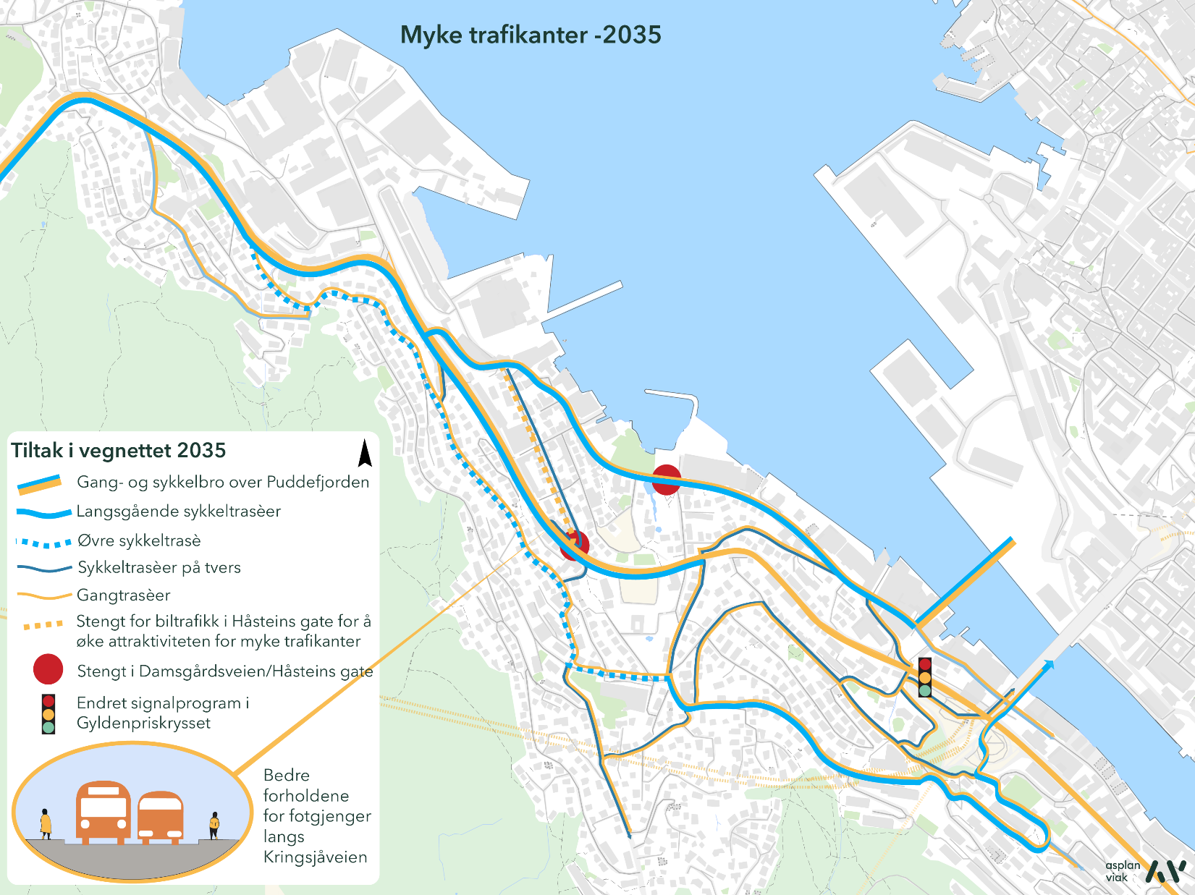
Vurdering av trafikksystem alternativ 2 og 3,
april 2025

Slide 38
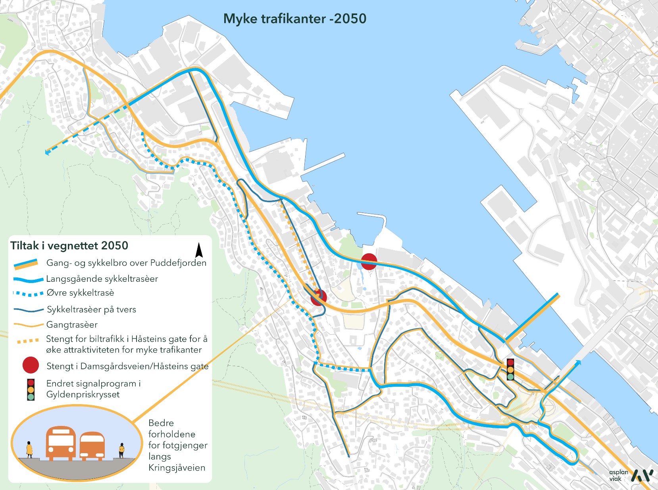
Vurdering av trafikksystem alternativ 2 og 3,
april 2025

Slide 39
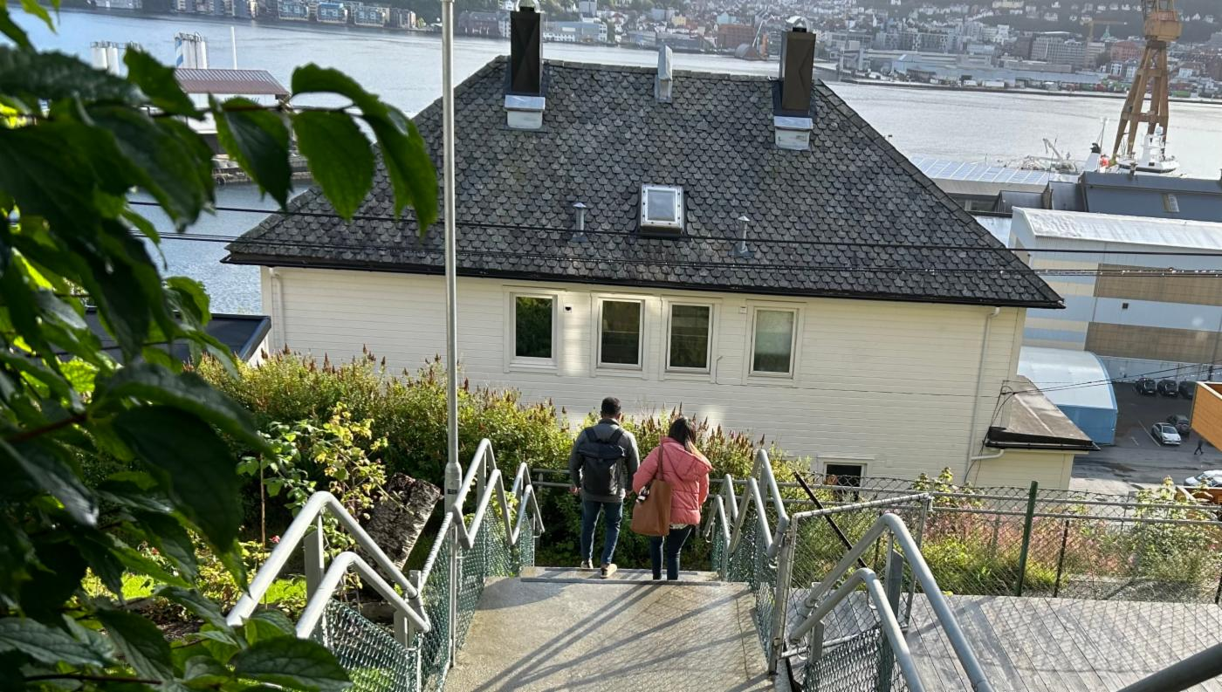
Bymiljøetaten
Vi får Bergen
til å leve –
i dag og om 100 år

Slide 40
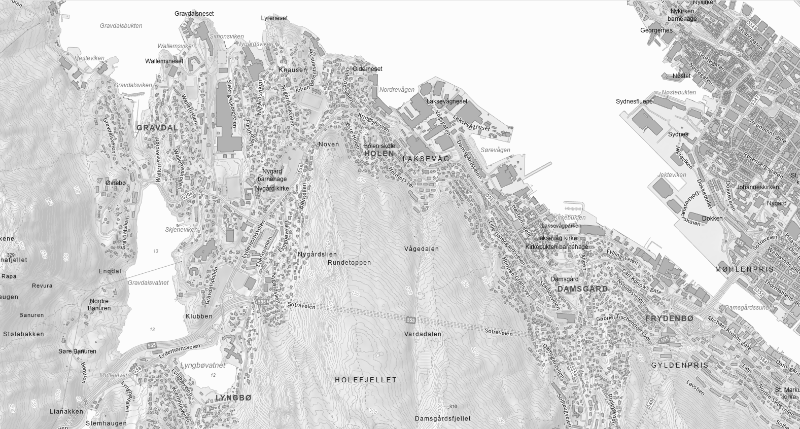

Slide 42
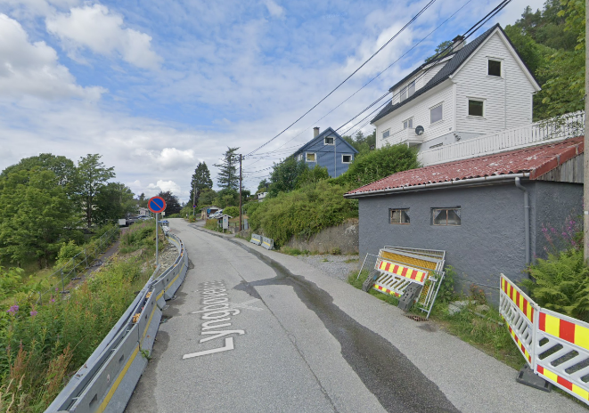
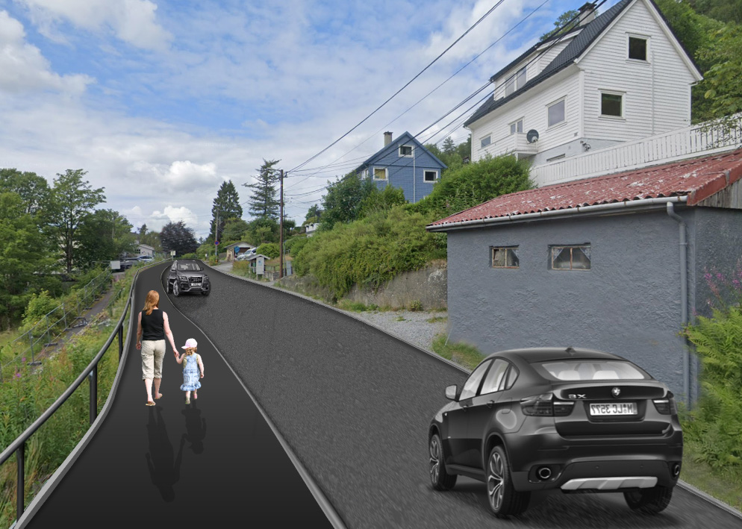
2025-2026

Slide 44
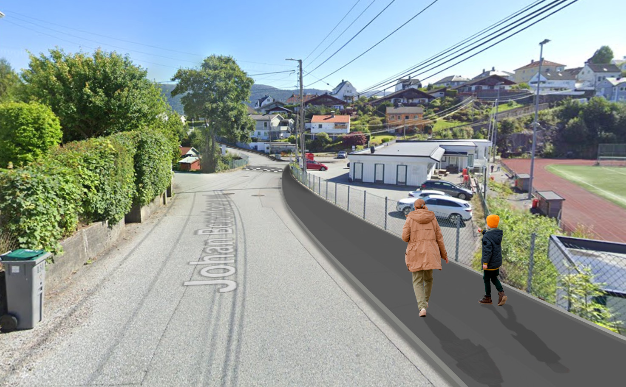
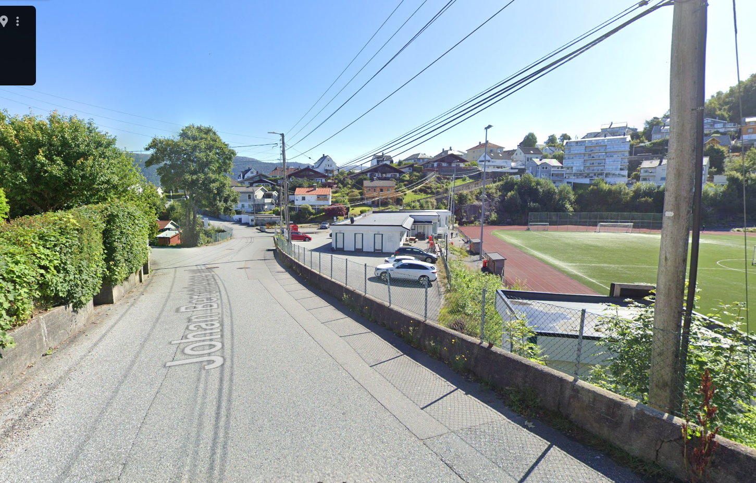
2026-2028

Slide 46
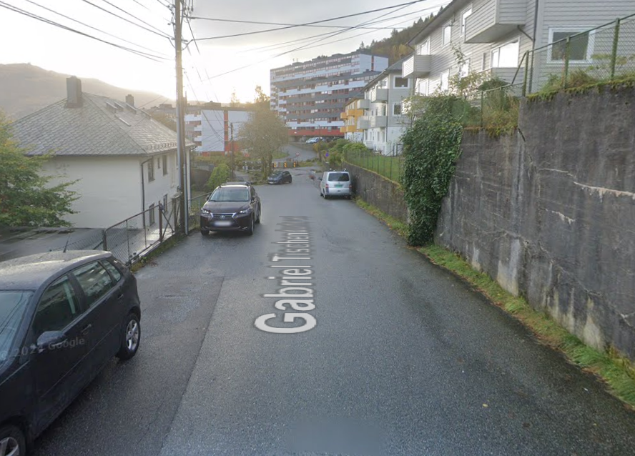
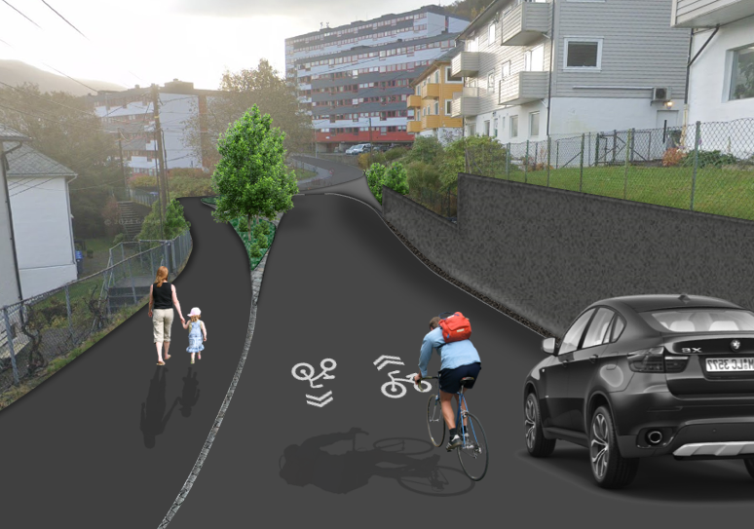
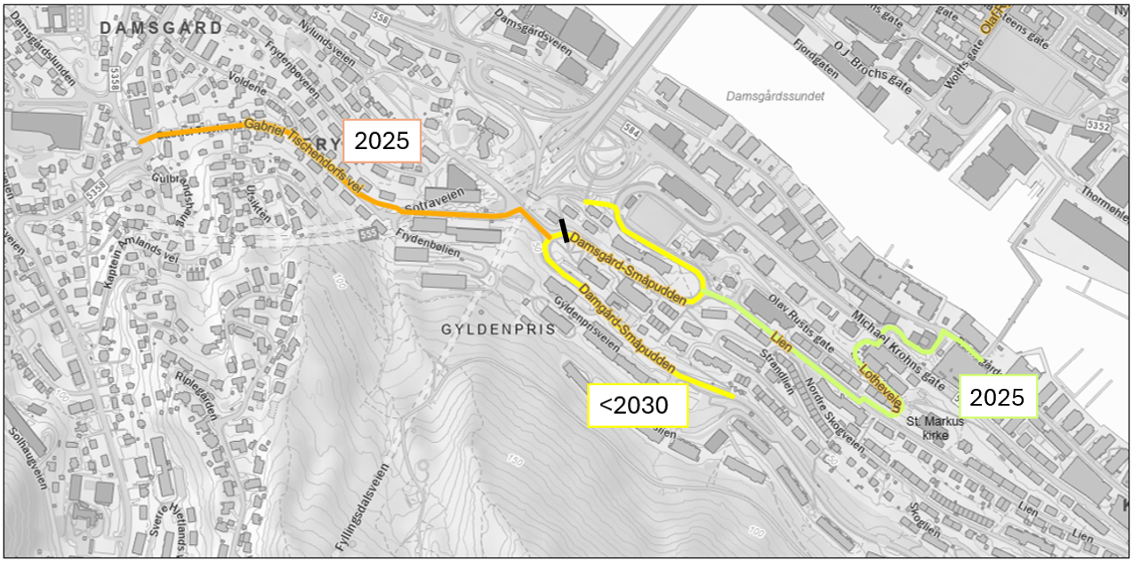
2026

Slide 47
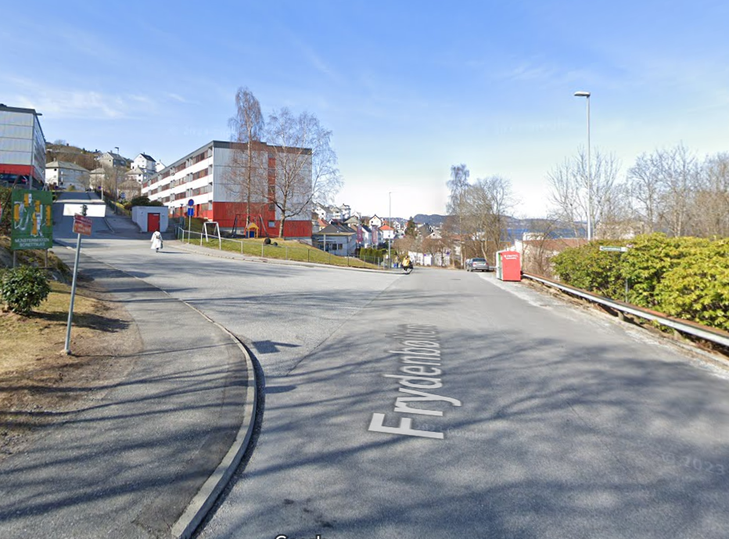
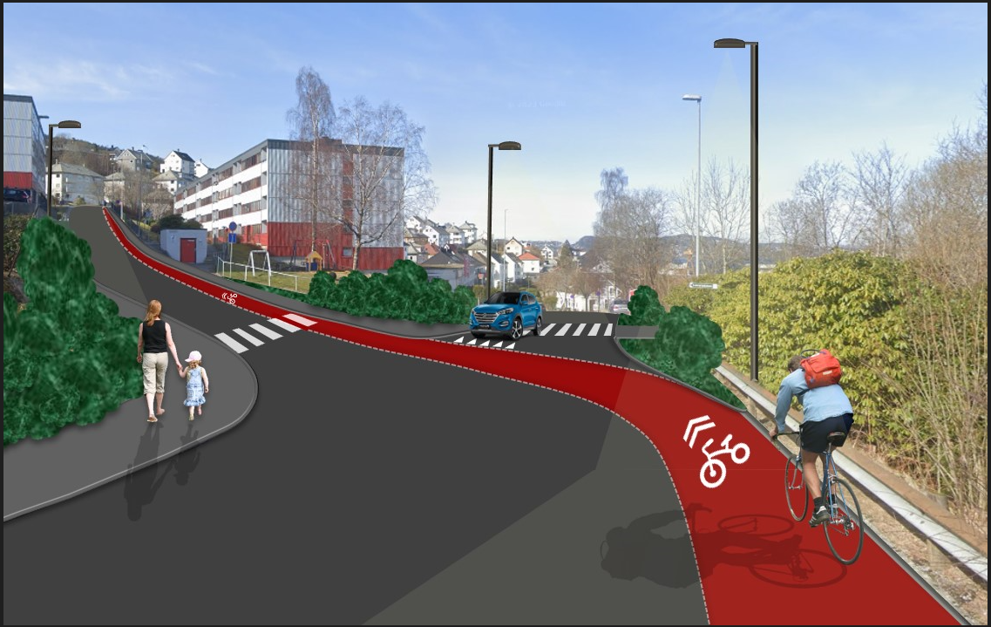
2026

Slide 48
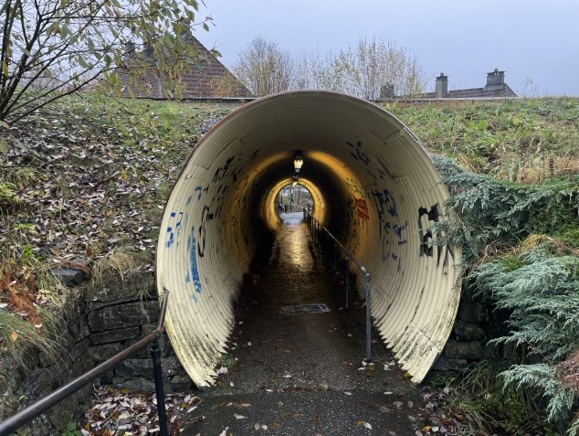
2026-2027

Slide 50
Pågående regulerings-planer
Notes:
Planer ulike nivå rundt Puddefjorden. Bildet viser ulike planer som vi hadde gående rundt puddefjorden 2022/2023. Flere områdeplaner og private planer, i tillegg så har vi fått KDP for bybane. Alle planene påvirker hverandre alle mer eller mindre, og det var et behov for en koordinering mellom planene. Etablerte Puddefjorden United for å koordinere og for å håndtere felles oppgaver mellom planene.

Slide 51
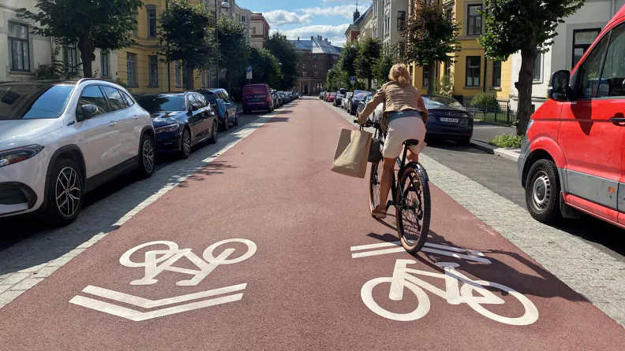
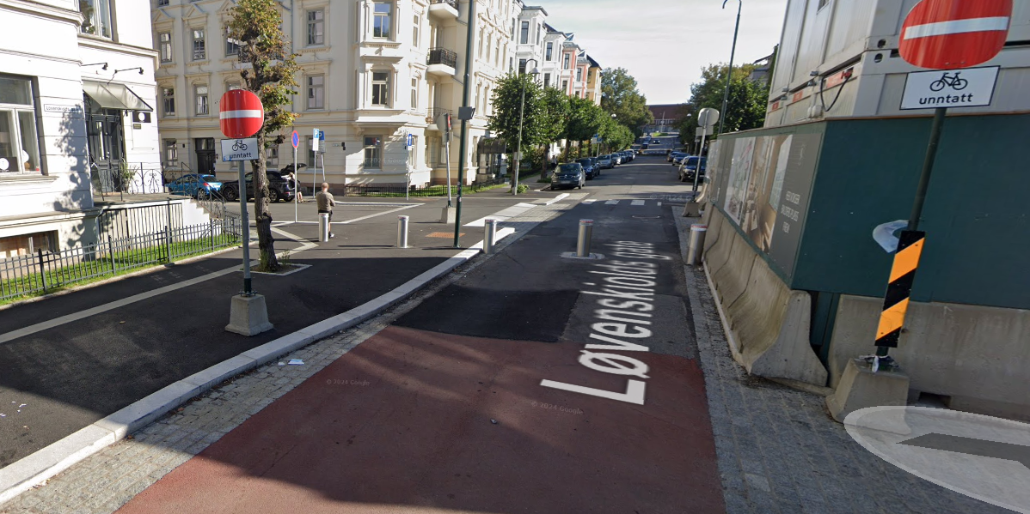

Slide 52
Spørsmål om enkeltprosjekter?
bymiljoetaten@bergen.kommune.no

Slide 53
Spørsmål?
Notes:
Gjeldende planer for kommunale tjenester (se også 2.4 Gjennomgang av overordnede føringer) legger til grunn en prognose som tar utgangspunkt i framskrivning av befolkningsveksten, korrigert for vedtatte planer.

Slide 54

Pause

Slide 55
Agenda
Del 2: Pågående utviklingsprosjekter
Presentasjon av prosjekter ved:
Frydenbø
Linstow
Marin Eiendom/NCC
Bono Bolig

Slide 56
Spørsmål?
Notes:
Gjeldende planer for kommunale tjenester (se også 2.4 Gjennomgang av overordnede føringer) legger til grunn en prognose som tar utgangspunkt i framskrivning av befolkningsveksten, korrigert for vedtatte planer.

Slide 57
Takk for møtet!

